Slide 1
矿井防灭火

Slide 2
我国煤矿火灾十分严重，其中90%以上属于煤炭自燃火灾。据统计，全国国有煤矿中大约50%的矿井存在自然发火危险，仅2005年以前国有矿井自然发火就达548次，封闭火区255处；目前新疆还有37处煤田火区，且仍以3000多万t/a的燃烧速度蔓延。
矿井火灾作为煤矿五大自然灾害之一，常常会造成重大人员伤亡、物资器材损毁、煤炭资源被烧毁或被冻结，甚至引起瓦斯、煤尘爆炸，带来更严重的灾难性后果。

Slide 3
第一节火灾基础知识
一、火灾的产生及危害
矿井火灾是煤矿主要灾害之一。发生在矿井内或地面，威胁井下安全生产的火灾称为矿井火灾。根据火灾的发生地点的不同，分为地面火灾和井下火灾。地面火灾是指在矿井的工业广场内的.、贮煤场、厂房、仓库、井楼、矸石堆、坑木场等发生的火灾。

Slide 4
第一节火灾基础知识
井下火灾是指发生在井下的一切燃烧现象。根据引火源的不同，还可分为外因火灾和内因火灾（自燃火灾）；根据发生火灾的先后，：可分为原生火灾和次生火灾。

Slide 5
第一节火灾基础知识
根据处理矿井火灾的实践，矿井火灾的处理—般分为外因火灾和内因火灾处理，这两类火灾各有特点：①外因火灾在时间上具有突然性，发生突然，来势凶猛，而自燃火灾则发生过程较为缓慢；②从发生火灾的地点上看，外因火灾具有广泛性；而内因火灾则主要发生在采空区、煤柱；③从几率上看，内因火灾发生的几率较大，特别是自然发火煤层； ④从结果上看，外因火灾一旦发生，多为重大恶性事故，而内因火灾因发火有过程、预兆，相比容易预防。

Slide 6
第一节火灾基础知识
煤矿每年都发生一定数量的火灾事故，这些事故造成人员伤亡，财产损失。煤炭自然发火还造成储量冻结，使矿井的采掘失衡，服务年限缩短。
一、燃烧三要素
燃烧的三要素（基本条件）有引火源、可燃物、氧气，三个条件缺一不可。

Slide 7
第一节火灾基础知识
(1)引火源。
要具有一定的温度和足够热量的热源方能引起火灾。在煤矿煤炭的氧化生成热、爆破火源、机械摩擦热、电流短路和过载、吸烟、电气焊等都可成为燃烧的引火源。
(2)可燃物。
它是物质燃烧的基础。煤矿中的煤炭、坑木、炸药、各种电器设备、非阻燃橡胶、塑料制品等都是可燃物。

Slide 8
第一节火灾基础知识
(3)氧气。
空气中含有一定的氧气，能满足氧化反应的需要。当空气中的氧气降低到5%以下时，就不能维持氧化反应的要求。

Slide 9
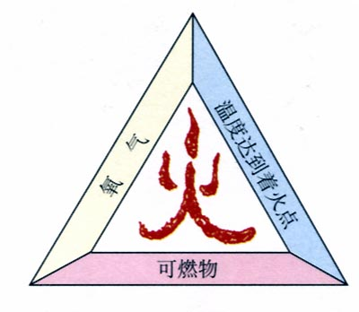
发生火灾的基本要素
火灾发生的三要素必须是同时存在才会发生，相互结合、缺一不可。
点击图形连接

Slide 10
二、矿井火灾的分类
1、根据引起矿并火灾的火源不同，通常可将矿井火灾分成两大类：
  外部火源引起的矿井火灾，也叫①外因火灾；
  由于煤炭自身的物理化学性质的内在因素引起的火灾，也叫②内因火灾。

Slide 11
二、矿井火灾的分类
①外因火灾—又称外源火灾，是指由于外来热源，如明火、放糊炮、电焊、气焊、在井下吸烟、人为纵火等原因造成的火灾。
  井下电气设备因使用不当或维修不及时而短路所产生的电弧火花也可引起矿井火灾；
  矿井瓦斯、煤尘的燃烧或爆炸亦可以引燃井下可燃物而形成矿井火灾。
  还有违章爆破，如用明火或用动力线爆破、火药变质、放糊炮等都可能引起矿井火灾。
外因火灾的特点是：
  外因火灾一般容易发生在：
    井口附近
    井下机电硐室
    采掘工作面
    有电缆的木支架巷道处
  突然发生，如果不能及时发现，常可能酿成恶性事故。

Slide 12
二、矿井火灾的分类
  矿井内因火灾的特点：
  煤炭自燃发火有一个或长或短的发展过程，易于早期发现；
  但是，内因火源隐蔽，往往发生在人们难以进入的采空区或煤柱内，要想真正找到火源确非易事；
  因此，常常不能及时灭火，致使有的自然发火区可以持续数月、数年乃至数十年而不灭。
②内因火灾——又称自然火灾，是指由于一些自燃物质(主要是煤)在一定条件或环境下(如破碎后集中堆积，又有一定的风流供给)自身发生物理化学变化、积聚热量从而导致着火而形成的火灾。
矿井内因火灾，大多发生在：
  采空区遗留的煤柱
  破裂的煤壁
  煤巷高冒处
  浮煤堆积的地点。

Slide 13
二、矿井火灾的分类
井筒火灾
巷道火灾
采面火灾
煤柱火灾
采空区火灾
硐室火灾
2、根据发火地点不同，
矿井火灾又可分为：

Slide 14
二、矿井火灾的分类
机电设备火灾
火药燃烧火灾
油料燃烧火灾
坑木燃烧火灾
瓦斯燃烧火灾
煤炭燃烧火灾
3、由于燃烧物质的不同，
矿井火灾又可分为：

Slide 15
二、矿井火灾的分类
原生火灾——
  在原生火灾发展过程中，含有可燃物的高温烟流由于缺氧而未能完全燃烧，在排烟的道路上一旦与风流汇合，很可能再次燃烧。
4、根据发火性质不同，矿井火灾还可分为：
次生或再生火灾——
  次生火灾，是指由原生火灾而引起的火灾。

Slide 16
三、火风压
1、火风压的概念
井下发生火灾时，由于高温烟流流经有标高差的井巷所产生的附加风压。
矿井中发生火灾时，烟流主要沿着原来的风流方向移动，火灾波及的范围内空气温度升高，形成与自然风压相同的火风压。
火风压可以使巷道内的风流逆转，使有毒有害气体波及到临近巷道，造成人员伤亡，还可以使通风系统混乱，造成瓦斯爆炸。

Slide 17
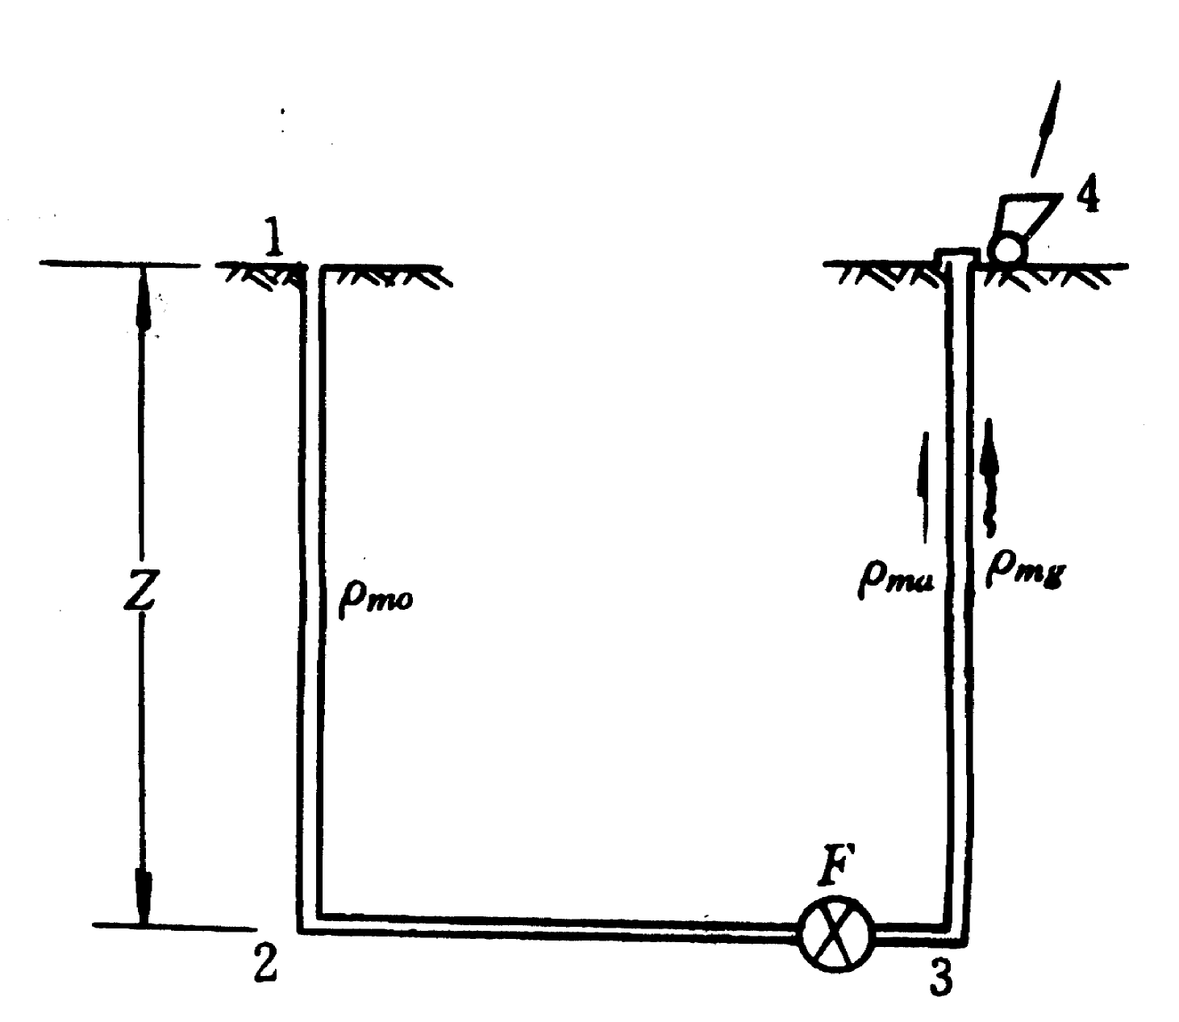
三、火风压
控制火风压，尽可能使之减小。
采用灭火，修筑临时防火密闭墙，加大供风量，利用火源近的巷道将烟直接引入总风道排至地面。
如图1所示。
图1

Slide 18
三、火风压
2、火风压的特性
（l）火风压产生于烟流流过的有高差的倾斜或垂直巷道中；
（2）火风压的作用相当于在高温烟流流过的风路上安设了一系列辅助通风机；
（3）火风压的作用方向总是向上。

Slide 19
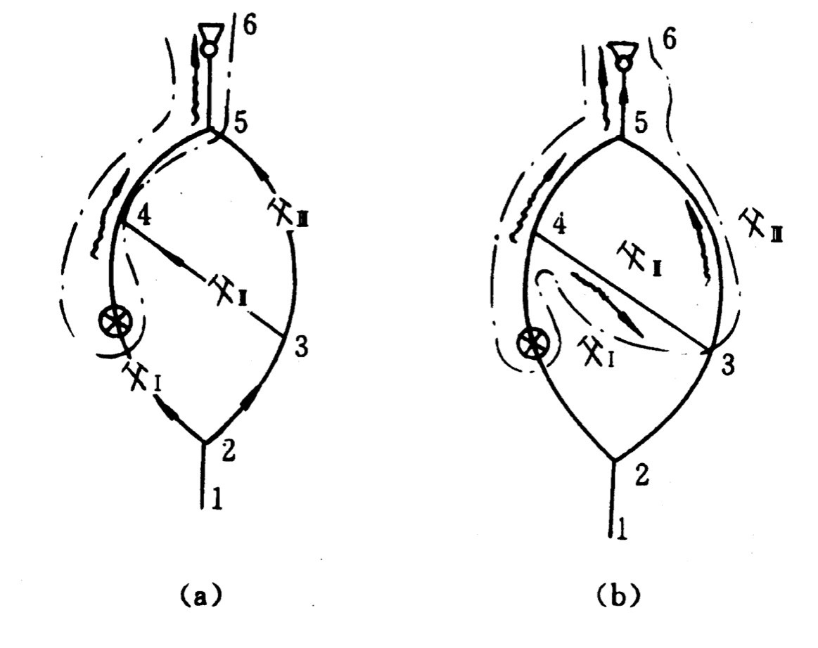
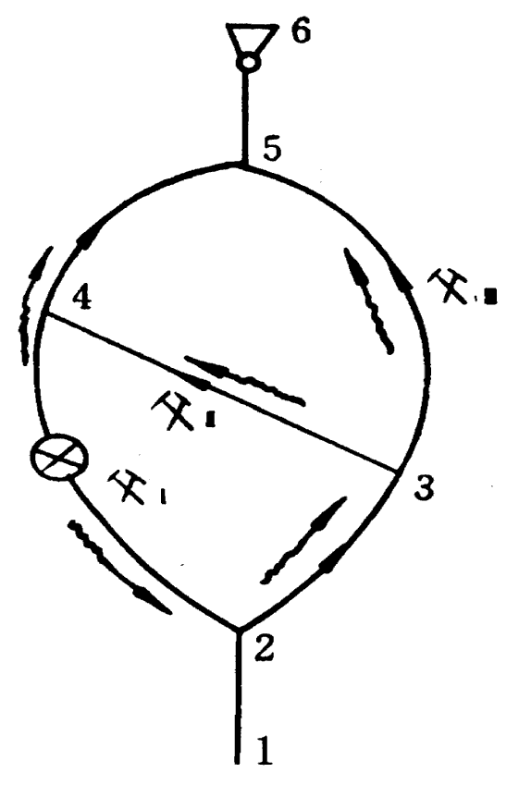
3、风流的紊乱形式
（1）旁侧支路风流逆转。如图2所示。
（2）主干风路烟流逆退。如图3所示。
图2 旁侧支路风流逆转
图3 主干风路烟流逆退

Slide 20
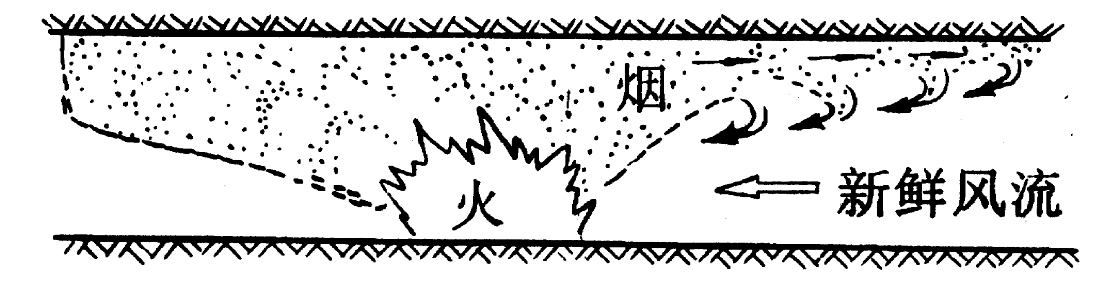
三、火风压
（3）火烟滚退。如图4所示。
顶板
底板
图4 火烟滚退示意图

Slide 21
四、矿井火灾的危害
矿井火灾是煤矿五大自然灾害之一。
  井下发生火灾，不仅会造成煤炭资源损失、工程和设备损坏、导致生产中断，而且更为严重的是会直接威胁到矿工生命安全。
据统计，全国煤矿矿井火灾事故以死亡人数统计计算，火灾只占1.52%，排在各类灾害的最后；
但在一次死亡3人以上的各类事故中，以死亡人数计算，火灾事故却占到3.72%，仅次于瓦斯事故、顶板事故和水害事故，位居第四。
  1961年3月16日，抚顺矿务局胜利矿一次矿井火灾事故就有110人遇难。

Slide 22
矿井火灾的危害具体表现在以下几个方面：
①井下发生火灾后，产生大量的有害气体
高温火烟中，一氧化碳、二氧化碳等有毒气体会造成人员窒息、中毒，严重威胁着人的生命安全。
②引起瓦斯、煤尘爆炸
在有瓦斯、煤尘爆炸危险的矿井，火灾不仅会直接导致瓦斯、煤尘爆炸，就是在处理火灾事故中也极易诱发瓦斯、煤尘爆炸事故，从而扩大灾情。
③产生火风压
火风压，是指火灾产生的高温烟流流经有高差的井巷所产生的附加风压。
火风压常会造成风流紊乱，使某些井巷的风流方向发生逆转现象，导致受灾范围扩大，容易使灭火人员陷人火区。
④产生再生火源
炽热含挥发性气体的烟流与相接巷道新鲜风流交汇后燃烧，使火源下风侧可能出现若干再生火源，使煤炭资源大量被烧毁或冻结，损坏机械设备。
⑤造成经济损失
包括在火灾过程中烧毁的物质、资源、设备，在救灾过程中所消耗的器材、物质、人员工资以及因火灾停产、减产带来的直接经济损失，还有因封闭火区不能启封煤量所造成的经济损失，以及遇难人员的丧葬费、家属抚恤金、伤残人员医疗费等经济损失。

Slide 23
五、矿井火灾统计分析
1、全国煤矿矿井火灾事故
  合计死亡人数为：434人
  占总死亡人数的：1.7％
2、全国煤矿一次死亡3人以上矿井火灾事故发生次数按企业性质统计所占比例为：
  国有重点：6.45%
  国有地方：29.03%
  乡镇煤矿：64.52%
3、全国煤矿一次死亡10人以上矿井火灾事故发生次数按企业性质统计所占比例为：
  国有重点： 6.45%；
  国有地方：29.03%
  乡镇煤矿：64.52%

Slide 24
火灾事故原因综合分析
1、技术政策不落实，乱采乱掘
有的事故是回采过程中丢煤太多或留设塥柱尺寸过小，被压酥压裂、侵入空气，致使煤炭自燃；
有的是上层煤或上阶段的煤采过后形成火区，由于没采取有效的措施扑灭，在下部开采时便酿成火灾。
有的是由于开拓方式、巷道布置和采煤方法不利于采空区隔绝，不能保证煤壁与煤柱的完整性，回采率低、回采速度慢，不能在发火期前封闭，以致引起煤炭自燃而造成火灾。
2、机电设备管理工作不力
有的是井下电气设备使用不当或维修不及时，电气设备失爆或电缆和电线短路、漏电，产生电弧火花着火；
有的接头用“羊尾巴”、“鸡爪子”方法联结，发热后造成火灾；
有的是机械设备运转不正常，如液压联轴节易熔塞而使用代用品，喷出超过燃点的机油引起火灾；
有的是带式输送机煤灰压住胶带使胶带跑偏被卡住，机头滚筒与胶带摩擦起火；
有的是刮板输送机电机对轮处浮煤过多、通风不良、散热不好，对轮与浮煤摩擦起火；
有的是使用明火照明，矿用器材不防爆，矿用电缆达不到规定的不燃性牮术标准等等。
3、消防火措施不到位
有的矿井先天不足，该建消防火灌浆系统而没有建；
有的虽然建了但由于短水少土而闲置不用；
有的是对密闭内火区情况不清、盲目启封，而造成火灾；
有的采空区、废巷密闭不严或不及时，密闭质量低劣，打得不严不牢，大量漏风又不进行充填灌浆，致使密闭内煤炭自燃，形成高温高压火区，直到密闭损坏垮塌而造成火灾。
4、职工安全意识淡薄
有的输送机司机上班睡觉；
有的私自脱岗提前升井，输送机卡住时不能及时处理，导致摩擦起火；
有的职工在井下吸烟和乱扔烟头；
有的在井下用灯炮取暖；
有的用明火或动力线爆破、进行裸露爆破，在井下擅自动用电焊等。
5、职工技术业务素质低
有些工人特别是新工人、临时工、农协工缺乏煤矿安全生产基本知识和处理事故能力。
有的工人应变能力差，撤离时走回风巷。
有的矿井不编制灾害预防和处理计划，或虽有编制却没有组织救灾演习，职工对避灾线路不清。

Slide 25
第二节 矿井外因火灾的预防
一、外因火灾的引火源
外因火灾的发生是由引火源引燃可燃物造成的。主要引火源有：
(1)明火。吸烟、电焊、喷火焊、电炉及灯泡取暖等。
(2)电火。主要由于机电设备性能不好、管理不善，如电钻、电机、变压器、开关、摇销、接线三通、电铃、打点器、电缆等损坏，过负荷。短路等引起的电火花。

Slide 26
第二节 矿井外因火灾的预防
(3)爆破起火。由于不按爆破规定和爆破说明书爆破，如放明炮、糊炮、空心炮，以及用动力电源放炮、不装水炮泥、炮眼深度或最小抵抗线不合规定等出现炮火。（例2 a澡堂 b井下放炮）

Slide 27
第二节 矿井外因火灾的预防
(4)瓦斯、煤尘爆炸引起火灾。
(5)机械摩擦起火。近年来，矿井外因火灾事故多数是由于矿井使用胶带，因摩擦引起的火灾。
二、 外因火灾的预防对策
l．加经火源管理，严格用火制度
这是积极主动的防火策略，也是“安全第一，预防为主”在防火方面的具体贯彻。

Slide 28
第二节 矿井外因火灾的预防
(2)井口房和通风机房附近20m范围内，不得有烟火或用火炉取暖。
(3)对井下的电焊、气焊作业一定要制定安全措施，布置安全检查。
(4)采用滚筒驱动带式输送机运输时，必须使用阻燃输送带；巷道要有充分的照明；必须装设自动洒水装置和防跑偏装置；液力耦合器不准使用可燃性介质。

Slide 29
第二节 矿井外因火灾的预防
(3)对井下的电焊、气焊作业一定要制定安全措施，布置安全检查。
(4)采用滚筒驱动带式输送机运输时，必须使用阻燃输送带；巷道要有充分的照明；必须装设自动洒水装置和防跑偏装置；液力耦合器不准使用可燃性介质。

Slide 30
第二节 矿井外因火灾的预防
2．不燃对策
(1)在井下和井口房，严禁采用可燃材料搭设临时操作间、休息间。
(2)井下变电所、配电室、材料库要使用不燃材料砌筑。

Slide 31
第二节 矿井外因火灾的预防
3．消防对策
矿井必须设地面消防水池和井下消防管路系统。井下消防管路系统应每隔lOOm设置支管和阀门，但在带式输送机巷道每隔50m设置支管和阀门。地面的消防水池必须经常保持不少于200立方的水量。

Slide 32
第二节 矿井外因火灾的预防
4．加强易燃品的管理
(1)对于井下使用的润滑油、棉纱、布头和纸等，必须存放在盖严的铁桶内。用过的棉纱、布头和纸，也必须放在盖严的铁桶内并由专人定期送到地面处理，不得乱放乱扔。
(2)严禁将剩油、废油泼洒在井巷或硐室内。

Slide 33
预防外因火灾的技术措施
防止矿井外因火灾应该从消除、控制可燃物和外界火源入手，并且避免它们相遇，防止已发生的火灾事故扩大，以尽量减少火灾损失。
1、防止火灾产生
(1)使用不燃性材料
●新建矿井的永久井架及井口房、以井口为中心的联合建筑，必须用不燃性建筑材料；
●对现有生产矿井采用可燃性材料建筑的井架和井口房，必须制定防火措施；
●井筒、平硐与各水平的连接处及井底车场，井下机电设备硐室等都必须用不燃材料支护；
●在井下和井口房，严禁采用可燃性材料搭设临时操作间、休息间。

Slide 34
(2)严格杜绝产生火源
①井下严禁吸烟和使用明火，严禁使用灯泡取暖和使用电炉；
②井下进行电焊、气焊等，要制定专门可靠的措施；
③使用安全炸药，要严格执行放炮规定，不准用明火或动力线起爆；
④采用防爆或防火花型电气设备，电气设备性能完好，电路敷设符合要求，避免产生电火花。
(3) 防止高温热源、火花与可燃物相互作用
●在井口房、井筒和倾斜巷道内进行电焊、气焊和喷灯焊等工作时，必须在工作地点下方用不燃性材料设施接受火星；
●电焊、气焊和喷灯焊等工作地点的风流中，瓦斯浓度＜0.5%，只有在检查证明作业地点附近20m范围内巷道顶部和支护背板后无瓦斯积存时，方可进行作业。

Slide 35
2、防止火灾蔓延的措施
(1)设置防火门
进风井口和进风平硐口都要装有防火铁门。
(2)设置消防器材和灭火设备
在井口附近、井下每个生产水平的主要运输大巷中设置消防材料库。
(3)设置井下消防水池和消防供水系统
矿井必须设地面消防水池和井下消防管路系统。
(4)主要通风机必须有反风系统或设备，反风设施并保持其状态良好。
下一节

Slide 36
第二节 矿井外因火灾的预防
[案例] 1991年5月8日11时35分，鸡西建井工程处安装队在小恒山煤矿胶带井中第一台与第二台胶带搭接硐室施工时，发生一起特大火灾事故，死亡80人（其中79名职工，一名家属）。

Slide 37
第二节 矿井外因火灾的预防
该矿共有7个进风井，3个回风井，立井斜井联合开拓。井下有5个回采工作面，19个掘进工作面，生产能力200万t/a，矿井在改扩建中新建胶带斜井，第一台带式输送机1987年9月开始安装，计划1990年6月末交付生产。第一条长1247m，第二条长1334 m，宽度均为1.2m。事故当天，工人在作为进风井的胶带井内安装带式输送机，用电焊切割钢板时，飞溅的火花引燃作业地点附近残留的胶沫和胶条。

Slide 38
第二节 矿井外因火灾的预防
发火初期，现场人员用木板扑火，未能奏效，火势越来越大，到处烟雾弥漫。矿副总工程师考虑到当时井下有1477人的安危，没有慎重考虑就指挥救护队员入井抢救，由于火风压的作用，造成风流反向。又由于矿井无反风能力、无防火门、无防火器材和灭火器材，加上井下工人没有配带自救器又不清楚避灾路线，以致酿成特别重大伤亡事故。

Slide 39
第二节 矿井外因火灾的预防
5．安设防火门，防止火灾蔓延
在进风井口和进风平硐口都要装有防火铁门，进风井筒和各水平的井底车场连接处要设2道防火门，在井下火药库和机电硐室出入口也要安设防火门。
[案例1961、年3月16日，抚顺矿务局胜利煤矿西部一280m水泵房，因高压配电室的二号电容器爆炸，引起水泵房着火。当班工人未能采取有效措施直接灭火，配电室又无防火门，周围采用木支护，火情扩大到矿井的进风系统，造成110人死亡。

Slide 40
第三节 煤炭自燃
我国存在有煤炭自燃的矿井占矿井总数的56%；
具有自然发火危险的煤层占累计可采煤层数的60%；
煤炭自燃而引起的火灾占矿井火灾总数的85～90%。
采空区遗留残煤多、冒落高度大、漏风严重，使得自然火灾发生频繁，常常价值几千万元的综采装备被封闭在火区中，此外还使大量的煤炭被火区冻结，造成巨大的经济损失。
煤炭自燃已成为制约高产高效矿井安全生产的主要因素之一。

Slide 41
一、煤炭自燃发火
在《矿井防灭火规范》中规定出现下列现象之一，即为自燃发火。
  煤因自燃出现明火、火炭或烟雾等现象；
  由于煤炭自热而使煤体、围岩或空气温度升高至70℃ 以上；
  由于煤炭自热而分解出CO、C₂H₄或其它指标气体，在空气中的浓度超过预报指标，并呈逐渐上升趋势。

Slide 42
二、煤炭自然发火机理
早在1862年，德国人戈朗布曼（Grumbman）发表了第一篇关于煤炭自燃起因的文章。
一百多年来，人们提出了若干学说来解释煤的自燃，如黄铁矿作用、细菌作用、酚基作用，煤氧复合作用等学说。
黄铁矿作用学说认为煤的自燃是由于煤层中的黄铁矿(FeS₂)与空气中的水份和氧相互作用、发生热反应而引起的。

Slide 43
二、煤炭自然发火机理
细菌作用学说认为，在细菌作用下，煤在发酵过程中放出一定热量对煤自热起了决定性作用。
酚基作用学说认为，煤的自热是由于煤体内不饱和的酚基化合物强烈地吸附空气中的氧，同时放出一定量的热量而造成的。
煤氧复合作用学说认为，原始煤体自暴露于空气中后，与氧气结合，发生氧化并产生热量，当具备适宜的储热条件，就开始升温，最终导致煤的自燃。

Slide 44
三、煤的自燃发火期
煤炭自燃发火是一渐变过程，要经过潜伏期、自热期和燃烧期三个阶段，
因此，具有自燃倾向性的煤层被揭露后，要经过一定的时间才会自燃发火。
这一时间间隔叫做煤层的自燃发火期，是煤层自燃危险在时间上的量度。
自燃发火期愈短的煤层，其自燃危险性愈大。
煤的自然发火期：对一定的煤，在具有供氧和蓄热环境的条件下，产生自然发火需要的时间，一般用月表示。
这里谈的时间是煤炭暴露在有氧和可蓄热环境条件的时间。
煤的自燃发火期是一个统计数据。包括：
  煤的自燃倾向性（内因），也反映了煤炭开采的外因条件（漏风，管理，开采条件）。

Slide 45
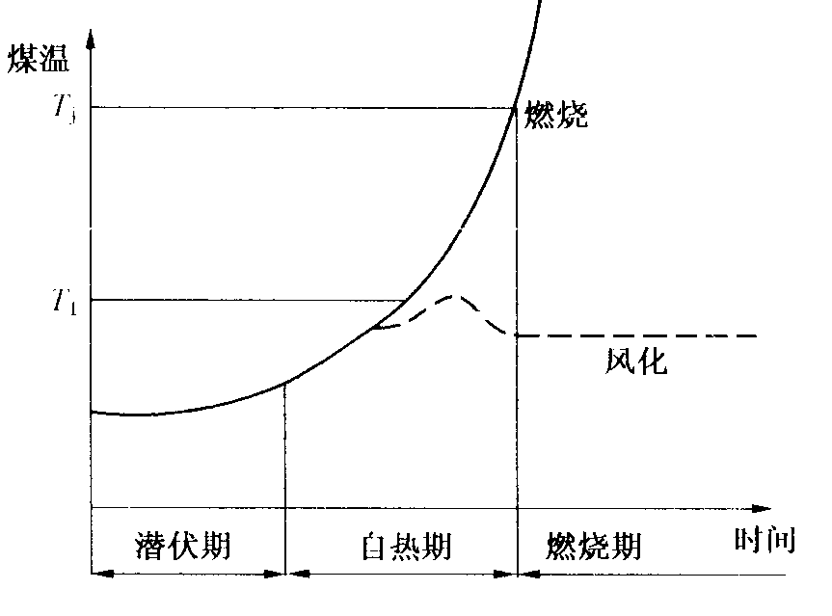
四、煤的氧化自燃过程
煤的氧化自燃过程其过程如图图7所示。
  潜伏期
  自热期
  自燃
图7 煤自燃发展过程示意图

Slide 46
五、自热温度（Self-heating temperature，SHT）
自热温度也称临界温度，是能使煤自发燃烧的最低温度。
一旦达到了该温度点，煤氧化的产热与煤所在环境的散热就失去了平衡，即产热量将高于散热量，就会导致煤与环境温度的上升，从而又加速了煤的氧化速度并又产生更多的热量，直至煤自燃起来。
煤的自热温度与煤的产热能力和蓄热环境有关，对于具有相同产热能力的煤，煤的自热温度也是不同的，主要取决于煤所在的散热环境。
因此应注意即使是同一种煤，其自热温度不是一个常量，受散热（蓄热）环境影响很大。

Slide 47
六、煤的着火点温度
自热期的发展有可能使煤温上升到着火温度(Ts)而导致自燃。
煤的着火点温度由于煤种不同而变化
  无烟煤一般为400℃
  烟煤为320～380℃
  褐煤为270～350℃。

Slide 48
第三节 煤炭自燃火灾
破碎的煤炭及采空区中的遗煤接触空气后，氧化生热，当热量积聚、煤温升高、超过临界温度时，最终导致着火，此种现象称为煤的自燃。研究煤的自燃理论有很多，但较能与实际相符的是煤氧复合理论，已经得到了科学的证实。煤自身具有吸氧蓄热着火的特性，这种性质称为煤的自燃倾向性，由此引起的火灾即是自然发火。根据《规程》规定，将煤的自燃倾向性分为容易自燃、自燃和不易自燃3种。

Slide 49
第三节 煤炭自燃火灾
一、煤炭的自然发火条件 ．
由于煤并非均匀体，而且品种多种多样，化学结构、物理性质以及煤岩成分均有很大差别。因此，其自燃过程是一个相当复杂的现象，它必须具备一定的条件才能发生。研究表明，煤炭自燃必须具备以下4个条件：

Slide 50
第三节 煤炭自燃火灾
(1)具有自燃倾向性的煤炭呈破碎堆积状态（即在常温下有较高的氧化活性）。
(2)有连续的通风供氧条件，维持煤炭氧化过程的发展。
(3)积聚氧化生成热量，使煤的温度升高。
(4)同时具备上述3个条件时，‘还要大于煤的自然发火期。

Slide 51
第三节 煤炭自燃火灾
第一个条件为煤的内部特性，它取决于成煤物质和成煤条件。后面的条件为外因，取决于矿井的地质、开采条件和管理水平。煤层的自然发火期是煤层发火危险性的时间度量，是评价煤层自然发火危险性的重要指标之一。一般定义为发火地点（即火源点）的煤层从被开掘暴露于空气（或与空气接触）之日起，至其温度上升到发生自然发火为止所经历的时间，通常以月为单位。目前矿井一般采用统计的方法来确定。就是以该煤层历次内因火灾的发火期最小值，作为煤层的自然发火期，或参照临近矿井的煤层发火期。

Slide 52
第三节 煤炭自燃火灾
二、自然发火的过程
煤的自燃过程是极其复杂的，此过程的发生、发展与化学热力学（表面现象、热效应、相平衡等）、化学动力学（反应速度与反应机理）、物质结构．（内部结构及其性质和变化）等理论有关，至今对煤在低温时的氧化机理还没有统一的认识，人们目前仅是从温度变化、气体成分变化方面研究。据此，煤炭自燃过程大体上可以划分为3个主要阶段，如图6-1所示。

Slide 53
第三节 煤炭自燃火灾
1．准备期
又称潜伏期，是指有自燃倾向性的煤炭与空气接触后，吸附空气中的氧而形成不稳定的氧化物，初期看不出其温度上升和周围环境温度上升的现象。此过程的氧化比较平缓，煤的重量略有增加，着火温度降低，化学活性增强。

Slide 54
第三节 煤炭自燃火灾
2．自热期
在准备期之后，煤氧化的速度加快，不稳定的氧化物开始分解成H：O、CO2和CO。这时若产生的热量不能散发或传导不出去则积聚起来的热量便会使煤体逐渐升温，达到某一临界值（一般认为是60—80'C），此时开始出现煤的干馏，生成芳香族的碳氢化合物(C。H。)、氢(H：)及CO等可燃气体。这个阶段，煤的热反应比较明显，使用常规的检测仪表就能测量出来，甚至于能被人的感官感觉到。

Slide 55
第三节 煤炭自燃火灾
此阶段通常称为煤的自热期，其对于自燃火灾的防治是极为重要的阶段。在此阶段可以检测到各种自燃产生的化学反应物质，人也有一定的感觉和生理反应，如头痛、恶心、四肢无力等，因而可以有针对性地采取各种措施使由准备期产生的热量能够充分地释放出来，可以有效地遏制煤由自热期向燃烧期的过渡。

Slide 56
第三节 煤炭自燃火灾
3.燃烧期
当煤温达到着火温度（无烟煤大于400℃、烟煤320～380℃、褐煤小于300'C）后就着火燃烧起来。煤进入燃烧期就出现了一般的着火现象：明火、烟雾、CO、以及各种可燃气体，火源中心处的煤温可高达1000～2000℃。
如果在达到临界温度前，1改变了供氧和散热条件，煤的增温过程就自行放慢，而进入冷却阶段，煤逐渐冷却并继续缓慢氧化甚至惰化至风化状态。已经风化了的煤炭，‘就不能自燃了。

Slide 57
第三节 煤炭自燃火灾
三、媒炭自燃的影响因素
（一）内在因素
1．煤层厚度和倾角
煤层厚度和倾角越大，自燃危险性越大。这是因为开采厚煤层或急斜煤层时，煤炭回收率低、采区煤柱易遭破坏、采空区不易封闭严密和漏风较大。
煤是不良导热体，煤层越厚，越易积聚热量。所以，分层开采时下部未采煤层越厚，采空区中浮煤产生的热量越难通过下部煤层散发。此外，松散岩石的热导率很低，冒落的岩石包围浮煤后，浮煤产生的热量也不易散发。故厚煤层分层开采时，发火几率较大。

Slide 58
第三节 煤炭自燃火灾
2．煤层埋藏深度
煤层埋藏深度增加，地压和煤体的原始温度增加，煤内自然水分少，这将使煤的自燃危险性增加；开采深度不大时，容易形成与地表沟通的裂隙，造成采空区内的较大漏风，也容易在采空区中形成浮煤自燃。

Slide 59
第三节 煤炭自燃火灾
3．地质构造
煤层中有地质构造破坏的地方（如褶皱、断层、破碎带和岩浆侵入区等），煤炭自燃比较频繁。因为这些地区煤质松碎，有大量裂隙，从而增加了煤的氧化活性和供氧通道与氧化表面积。假若有围岩裂隙渗水，更使煤的氧化能力提高。在岩浆侵入区，煤层受到干馏，煤的孔隙增加、强度降低，自燃的危险性也就增大。如临沂矿务局某矿2号井开采20多年只发生过一次煤炭自燃，而开采相同煤层的1号井竞发生过10次自燃，而旦全部发生在断层、褶曲和火成岩侵入带附近。

Slide 60
第三节 煤炭自燃火灾
4．围岩性质
顶底板岩石的物理机械性质（结构、硬度、可塑性等）也能影响煤炭的自然过程。如果顶板岩层坚硬且裂隙发育，冒落后块度较大，因而采空区漏风大，供氧条件好；当底板较坚硬时，护巷煤柱所受地压大、易破碎，则有利于自燃；如果底板松软而可塑性强、顶板稳定，则煤柱不易压酥，自燃危险性就比较小；如果顶板松软、易陷落，冒落后能严密地充满采空区并很快被压实，刚采空区漏风较小，供氧条件差，因而采空区内遗煤自燃危险性大大降低。

Slide 61
第三节 煤炭自燃火灾
5．煤的瓦斯含量
煤中的瓦斯，干扰了煤氧吸附，降低了煤的吸氧量。但瓦斯逸出后，煤的孔隙增加，就构成煤炭氧化较为有利的条件。科学研究表明，煤中的剩余瓦斯含量大于5m3/t时，煤炭自燃就难以发生。

Slide 62
第三节 煤炭自燃火灾
6．舍硫量
煤的含硫量越大，，自燃发火的危险性越大。研究表明，当煤的含硫量大于1%时，任何煤都容易自燃。
（二）外在因素
埋藏在地下的煤炭轻易是不自然的，只有达到一定条件，才能发生煤炭着火，这些条件一般都是人们在开采煤层过程中，由于管理、技术等原因造成的。

Slide 63
第三节 煤炭自燃火灾
1.开拓开采条件
开拓开采条件是影响煤层自燃的重要因素。选择合理的系统和开采方法，能减少煤层的切割量和遗煤量，改变供氧条件和热交换条件，从而大大降低煤层的自燃危险性。正确的开拓系统应保证煤层切割少，煤柱少，能及时隔绝采空区。正确的采煤方法应该是巷道布置简单，煤炭回收率高，采空区漏风少。

Slide 64
第三节 煤炭自燃火灾
开采有自然倾向性的煤层一般主要巷道要布置在坚硬的岩层中。某设计力45万t的矿井，为了加快基本建设，将矿井的主运输大巷布置在煤层中，、投产几年后，运输大巷多处着火，严重影响生产，又采取锚喷、注水等措施，其费用远大于一条岩石运输大巷。因此为了防火，开采时应注意以下几点：

Slide 65
第三节 煤炭自燃火灾
(1)开采自然发火严重的厚煤层或近距离煤层群时，可以将运输大巷、回风大巷、采区上下山、集中运输平巷和集中回风平巷等服务时间较长的巷道布置在煤层底板的岩石中。
(2)厚煤层分层开采的区段巷道应垂直布置，避免因上下分层巷道内错或外错布置时形成的阶梯煤柱内侧的碎煤造成贮热氧化易燃隅角带，同时可大大减少甚至不留煤柱。

Slide 66
第三节 煤炭自燃火灾
(3)尽量采用长壁式采煤方法，推行综合机械化采煤，采用全部陷落法管理顶板。
(4)推广无煤柱开采，无煤柱开采时可减少浮煤。
2．漏风条件
没有不断供给的空气，煤的氧化就不能发展。但着很大时，改变了热交换条件，氧化生成的热量容易被风流带走，也不能发展成自燃火灾。

Slide 67
第三节 煤炭自燃火灾
只有在既有风流流通，而凤速又不大的情况下，煤才能自然发火。采空区、煤巷冒顶或垮帮处、压碎的煤柱等地点的漏风，往往具备了这样的条件。科学研究表明引起煤炭自燃的漏风极限值，认为采空区单位面积的漏风量大于1. 2m3／（min．㎡）或小于o．06m3/ （min．㎡） 时，都不会发生自燃火灾。最危险的漏风量是o．4—0. 8m3／(min．㎡)。漏风的上限值大于1. 2m3／（min．㎡）是无实际意义的，因为人为地加大漏风量来防火，技术上是不可靠的，经济上也不合算。漏风的下限值也只能作为防火工作的参考。

Slide 68
第三节 煤炭自燃火灾
3．采空区的管理
在全都垮落法管理顶板的采煤工作面采空区可以按煤的自燃情况划分3个带（图6-2）。第1带——散热带或称不自燃带。在这个区域内虽然有形成自然发火浮煤堆积条件，但是由于靠近工作面开采空间，顶板冒落的岩石处于松散堆积状态，空隙多且大，漏风强度大，无聚热条件。

Slide 69
第三节 煤炭自燃火灾
而且浮煤与空气接触的时间很短，所以一般不会发生自然，不自燃带宽度在工作面后方约1—5m。第Ⅱ带——自燃带。由散热带向采空区内部延伸约25～60m的空间，因为冒落岩块逐渐压实，风阻增大，漏风强度减弱，风流呈层流流动，浮煤氧化生热．热量积聚，温度上升，有可能导致自燃，所以称之为自燃带。自燃带内最明显的变化是一氧化碳浓度逐渐增大而氧气浓度降低。

Slide 70
第三节 煤炭自燃火灾
自燃带的宽度取决于工作面的风压和采空区内的风阻，而决定风阻的则是冒落岩块的压实程度。第Ⅲ带——窒息带。紧靠自燃带之后就是窒息带。在此区域内冒落岩块逐渐压实，漏风风流基本消失，氧气浓度进一步下降，一般的划分标准是：氧气<10%。如果在自燃带范围内已经发展起来的煤自燃，在此带内也会因缺氧而窒息。窒息带内由于岩石导热会使在自燃带内生成的热量逐渐消失而温度下降。这三个带的位置随着工作面推进而前移。

Slide 71
第三节 煤炭自燃火灾
采空区的“三带”划分
I一散热带； i-自燃带；I一窒息带
在这三个区域中，从防火的角度来说，自燃带的宽度、稳定时间及变化对矿井的安全最关键，必须控制自燃带的宽度，其方法有：①向采空区内灌浆注水，充填冒落的矸石间的空隙，促进形成再生顶板，提高漏风风阻；②降低工作面两端的通风压差，减少漏风量；③加快工作面的推进速度；④自燃带内注入惰性气体，降低氧气浓度，使自燃带不成其为自燃带。

Slide 72
第三节 煤炭自燃火灾
4。加强通风管理，减少漏风
防火对通风的要求是：风流稳定，漏风量少和通风网络中有关区段易于隔绝。完全杜绝漏风固然可以消除自燃，但实际上很难做到。通常只能根据矿井的实际情况，提高通风设施的质量，尽量减少漏风。
防火对通风系统的要求：

Slide 73
第三节 煤炭自燃火灾
(1)矿井通风网络结构简单。
(2)风网阻力适中(3kPa以下为宜)。
(3)主要通风机与风网匹配。
(4)通风设施布置合理，通风压力分布适宜。在回风区段内尽可能不要安设风门、风窗等。
(5)矿井以中央分列式或两翼对角式通风方式为好，采区应采用分区通风。

Slide 74
第三节 煤炭自燃火灾
(6)主要通风机运行的工况点位于高效区内。
(7)风门、风墙及调节风窗在风路中应安设在使其前方压力升高而后方压力降低的地方，而辅助通风机则相反。 ‘
(8)大、中型矿井主要通风机压力应保持在3kPa以下，而小型矿井应保持在o．7kPa以下。
(9)矿井进风、用风、回风段的阻力宜保持3:2:5的比例。

Slide 75
第三节 煤炭自燃火灾
四、煤炭自燃的初期征兆
(1)煤层的温度及附近的空气温度和水的温度都比正常情况下高；
(2)附近的氧气浓度降低；
(3)附近巷道中湿度增大，有雾气；
(4)附近巷道的壁面和支架表面出现水珠，俗称“煤壁出汗”。

Slide 76
第三节 煤炭自燃火灾
(5)出现有毒有害气体，如一氧化碳、二氧化碳和各种碳氢化合物；
(6)卷道空气中出现煤油、汽油、松节油和汽油等芳香族气体的气味。
五、人体感觉识别煤炭自燃火灾
1．视力感觉

Slide 77
第三节 煤炭自燃火灾
煤炭自燃的初期，由于氧化生热生成部分水蒸气，往往使巷道内湿度增加，出现雾气或在巷道壁持有平形水珠，俗称“煤壁出汗”。但是，当井下两股温度不同风流汇合处也可能出现雾，同时透水事故的前兆也会有水珠（但是尖形的）出现。因此，在井下发现雾气或水珠时，要结合具体条件加以分析，得出正确的结论。

Slide 78
第三节 煤炭自燃火灾
2．气味感觉
煤炭从自热到自燃，氧化产物内有多种碳氢化合物，并产生煤油、汽油、焦油等气味。经验证明，当人们嗅到焦油味时；煤炭自燃已经发展到一定程度了。
3．温度感觉
煤炭在自燃过程中要放出热量，因此，从该处流出的水和空气的温度较正常时高。

Slide 79
第三节 煤炭自燃火灾
4．疲劳感觉
煤炭在整个自燃过程中，都在不断地产生并放出多种有毒有害气体（主要有一氧化碳、二氧化碳），这些气体使人头痛、闷热、精神不振、不舒服，有疲劳感觉，当然．，人生病时也有类似感觉。因此，当井下出现这种现象时，要结合具体情况认真分析，如果是多数人的感觉，那更要提高警惕，查明原因，以防煤层自然发火。

Slide 80
第三节 煤炭自燃火灾
六、煤炭自燃火灾的常发地点
1．断层附近
断层带附近破碎，工作面遇断层要留保护煤柱或易悬浮煤，放顶后断层带漏风量较大，造成供氧条件，所以该地点容易自燃。

Slide 81
第三节 煤炭自燃火灾
2．高冒区
煤层巷道冒顶或过煤层巷道的砌碹质量不高或壁后冒顶充填不实，产生持续供氧条件而造成孔洞内煤壁自燃。
3．采煤工作面进风巷、回风巷和停采线附近
(1)停采线是压差较大的漏风通道，碎煤较多，尤其是易自然的厚煤层开采时，停采线附近发火更加严重。

Slide 82
第三节 煤炭自燃火灾
(2)采用留煤柱护巷的矿井，由于煤柱尺寸不合理，在采动压力作用下，煤柱被压破裂、坍塌。另外，回柱放顶后煤柱两侧冒落不实，出现许多漏风通道，沿进、回风巷两侧（或一侧）附近出现一些漏风氧化储热的地点，所以极易发生自燃。
(3)易自燃厚煤层的下分层开采时，假顶下的工作面进、回风巷与假顶中的裂隙形成了低速漏风供氧条件。

Slide 83
第三节 煤炭自燃火灾
如果上分层采空区内遗留大量浮煤，就会导致煤炭自燃。所以，厚煤层的下分层工作面的进、回风巷周围是容易发火地点。
4．密闭墙内
有些密闭墙质量差，位置不合理，或长期失修，墙内有浮煤堆积，当出现持续漏风供氧时，就可能发生自燃火灾。

Slide 84
第三节 煤炭自燃火灾
5．溜煤眼及联络巷．
煤层巷道有时采用双巷掘进，隔一定距离开一个联络巷；主要巷道与配风巷之间存在联络巷，准备巷道之间的联络巷；各分层回采巷道之间，采煤工作面之间多用风眼或溜煤眼连通。这样造成煤层采过后密闭墙较多，如果通风管理差。易造成漏风使溜煤眼和联络巷内发生煤炭自燃。

Slide 85
第四节 矿井灭火方法
《规程》规定：“任何人发观井下火灾时，应视火灾性质，灾区通风和瓦斯情况，立即采取一切可能的方法直接灭火，控制火势，并迅速报告矿调度室。矿调度室在接到井下火灾报告后，应立即按灾害预防和处理计划通知有关人员组织抢救灾区人员和实施灭火工作。矿井灭火方法可分为：直接灭火法、隔绝灭火法、综合灭火法。

Slide 86
第四节 矿井灭火方法
一、直接灭火。
直接灭火一般是在火灾初期，火势范围不大，瓦斯、煤尘等其他新发事故危险性不高的情况下，且具备条件（如有水、砂子或岩粉、化学灭火器等），在火源附近直接扑灭火灾或挖出火源的方法。
（一）用水灭火
水是煤矿中最方便、经济的灭火材料，煤矿供水系统及设备完善，使用时具有方便、迅速的特点，是煤矿常用的灭火方法之一。

Slide 87
第四节 矿井灭火方法
1．水的灭火原理
(1)强大的水流能压灭燃烧的火焰。
(2)水的吸热能力强，能够降低火区的温度
(3)水遇高温后，产生大量的水蒸气；使火区含氧量相对减少，对火源起窒息作用。
(4)浸湿火源附近的燃烧物，阻止火区范围的扩大。

Slide 88
第四节 矿井灭火方法
2．用水灭火的适用条件
用水灭火除火灾不可控制、用水灌井灭火外，它的适用条件有：
(1)火灾初期火热范围不大，不影响其他区域。
(2)有充足的水源。
(3)灭火地点顶板完整坚固。
(4)通风系统正常且瓦斯浓度不高。

Slide 89
第四节 矿井灭火方法
3．用水灭火的注意事项
(1)不能用水扑灭油料火灾，也不能用水灭带电的电器火灾灭火现场必须断电。
(2)灭火甩水不能间断，水量充足。
(3)灭火时，灭火人员要站在上风头，由火源的边缘逐渐推向火源中心，以防止产生过量的水煤气爆炸伤入。
(4)要保持足够的风量和风道畅通，以免高温水蒸气和烟流 流逆转伤入。
(5)火区的回风侧严禁有人从事灭火工作。

Slide 90
第四节 矿井灭火方法
（二）化学灭火器灭火：
常用的灭器干粉灭火器、化学灭器两种。
1．干粉灭火原理
干粉灭火剂是一种固态物质，是工矿企业消防必备用品，它具有轻便、易于保存、易于更新、便于携带、操作方便、灭火迅速和灭火适用范围大（如木材、油类、电器设备等）等优点。干粉灭火综合了药剂的物理化学性质和机械的双重作用。

Slide 91
第四节 矿井灭火方法
(1)干粉灭火法灭火时，以雾状形态喷出后，遇到火焰后产生化学反应，吸收火焰热量，降低火区温度，同时产生不助燃物质和水，降低火区空气中的含氧量，起到窒息火区的作用。
(2)干粉灭火时发生化学反应，生成糨糊状物质，覆盖在燃烧物上，并渗透其中，胶凝成壳，使燃烧物与空气隔绝，起到灭火作用。
(3)干粉灭火器种类多；其中灭火时还有较大的冲击波，可抑制火焰的燃烧。

Slide 92
第四节 矿井灭火方法
2．二氧化碳灭火原理
(1)二氧化碳是一种无色无味略有酸味的气体，不自燃，进入火区后，使火区含氧量相对降低，抑制燃烧。
(2)二氧化碳浓度达到一定程度，瓦斯就因缺氧而失去爆炸性，为井下安全灭火创造了条件。

Slide 93
第四节 矿井灭火方法
（三）高倍数泡沫灭火
高倍数泡沫灭火是用专用通风机，将空气鼓入含有泡沫剂的水溶液而产生大量泡沫来灭火，它具有灭火成本低、水量损失小、速度快、效果明显，可在远距离火场的安全地点进行灭火的特点。

Slide 94
第四节 矿井灭火方法
1．高倍数泡沫灭火的原理
(1)、产生的大量泡沫，阻断空气来源，覆盖燃烧物，隔离火源。
(2)泡沫受热产生水蒸气吸收热量，稀释空气中的氧含量并降低火区温度。
(3)大量的泡沫阻挡了火区，防止火势的蔓延和发展

Slide 95
第四节 矿井灭火方法
2．高倍数泡沫灭火的适用范围
(1)主要用于火源集中，泡沫易堆积的场合，如工业广场、仓库、井下巷道等。
(2)能扑灭固体和油类火灾，在断电的情况下，能扑灭电气火灾。
(3)在盲巷或掘进工作面，可利用风筒输送泡沫。

Slide 96
第四节 矿井灭火方法
3．注意事项
(1)因泡沫的发送减少了巷道的风量，在瓦斯矿井中采用时，由于风量的减小，可能造成瓦斯增高而有爆炸的危险。固此，要特别慎重地计算及处理工作时的瓦斯情况。
(2)泡沫灭火有时不能完全扑灭火灾、但它能降温、抑制燃烧、稀释氧气浓度、控制和缩小火区范围，能使救灾人员接近火区直接灭火或清除可燃物。

Slide 97
第四节 矿井灭火方法
(3)使用该方法时，应首先在火区上风侧的巷道内砌筑密闭墙，墙上安设发泡口，发泡后形成一个泡沫团在风压的作用下涌向火源。
（四）沙子及岩粉灭火
沙子及岩粉灭火主要用于火灾初期人员可接近的各类火灾，特别是对扑灭电器火灾和油类火灾十分安全有效，如用于在机电硐室，井上、下变电所灭火等。

Slide 98
第四节 矿井灭火方法
（五）挖除火源
挖除火源就是将已经发热或燃烧的可燃物挖出、清除、运出井外，达到直接灭火的目的。
二、隔绝灭火法
隔绝灭火法是在直接灭火无效或无法接近火源时采用的灭火方法，即建造密闭墙切断通向火区空气，使火区中的氧气含量逐渐下降，二氧化碳及一氧化碳含量增高，使火自行熄灭的一种方法，采用

Slide 99
第四节 矿井灭火方法
隔绝灭火法，由于火区封闭后火不能迅速熄灭，且仍仍留有隐患，彻底灭火仍需采用其他手段，故需要的时间较长。
（一）火区封闭的顺序
在无瓦斯爆炸危险矿井，先封闭火区主要进、回风巷道，后封闭其他有关巷道。在有瓦斯爆炸危险矿井，一般是将对火区影响不大的次要巷道先封闭起来，后封闭火区的主要进、回风巷道。

Slide 100
第四节 矿井灭火方法
在通风系统复杂且瓦斯涌出量较大的矿井，应根据火势大小、火区范围、瓦斯涌出量等情况综合分析后，决定火区巷道的封闭顺序。
火区进、回风巷道的封闭十分危险，由于封闭不当引发的事故很多，正确地选择进、回风巷道封闭顺序，不仅能控制火势，保护救灾人员的安全，也为下一步的灭火工作奠定基础。封闭顺序有：

Slide 101
第四节 矿井灭火方法
(1)。先进后回，即先封闭进风巷，后封闭回风巷。采用这种方法能迅速减少火区的供氧，减弱火势，但易引起瓦斯积聚。
(2)先回后进，即先封闭回风巷，后封闭进风巷。这种方法比较危险，封闭的难度很大，易引起瓦斯积聚，一般只是在火灾初期，无瓦斯爆炸危险时使用。

Slide 102
第四节 矿井灭火方法
(3)进回风同时封闭，即在规定的时间内同时封闭进、回风巷道。这种方法能迅速封闭火区，切断空气进入，火区内的瓦斯积聚也不易达到爆炸界限，为常用封闭顺序。
不管采用以上封闭顺序的任意一个，有瓦斯爆炸危险矿井，在封闭之前必须制定防止瓦斯爆炸的安全技术措施及密闭的质量要求，以确保封闭成功。

Slide 103
第四节 矿井灭火方法
（二）建造密闭墙的种类及方法
隔绝火区的密闭墙按用途可分为4大类，即临时性密闭、半永久性密闭、永久性密闭和防爆密闭墙。
1．临时性密闭墙
临时性密闭墙的要求不高，结构简单，用料少，能迅速降低进风量，但漏风大，不耐火，不能彻底隔绝火区。这类密闭有：

Slide 104
第四节 矿井灭火方法
(1)风障。①人工风障，一般选用帆布、风筒布等做成，选择支架完整的地点（如无支架巷道，应先打好木架、立柱）先立2～3根立柱，用钉子把风障密实地钉在支架的顶梁和立柱上，再用小板加固。底部用煤块、砂石紧压在底板上。②伞状风障，形状是半球形和褶裙状，用耐火轻质材料制成。使用时往所需地点一挂，借助巷道的风力支撑开，紧贴在巷道壁上，切断风流。

Slide 105
第四节 矿井灭火方法
(2)木板密闭。在选好的巷道支架上打3～4根立柱，然后从顶部开始把第一块木板钉在支柱上，第二块紧贴在第一块下沿，一块一块地往下钉，形成排状，然后用泥抹严板缝和板面。
2．半永久性密闭墙
半永久性密闭比临时性密闭的要求要高，便于启封，密封性好，主要用于封闭火区时间不长，隔绝风流，消灭火源。

Slide 106
第四节 矿井灭火方法
(1)木段密闭墙是用Im左右长的短木，一层短木一层粘土捣实构筑而成，最后粘土抹面。这种密闭墙适用于巷道围岩压力大，密闭材料运送困难，封闭火区时间紧时采用(图6-3)。
(2)黄土密闭墙，就是在、两个木板密闭之间，一般距离为0. 25～Im，添封粘土，并捣实，建造黄土密闭时必须掏槽(图6-4)。

Slide 107
第四节 矿井灭火方法
3．永久性密闭墙
永久性密闭墙，一般是用于将火区彻底封闭，使用的时间长，耐火性、耐爆性和抗压性要求高，有很好的隔绝作用。
(1)砖石密闭墙。其厚度要根据现场实际情况（如围岩性质，通风压力，防爆能力）来确定，一般在0. 37～lm之间。四壁掏槽一般硬岩深o．3m，普通0.5m以土。建造要求打好基础，泥浆饱满，封顶严实，并根据需要安设（放水孔、取样孔等）管路，最后抹面(图6-5)。

Slide 108
第四节 矿井灭火方法
(2)混凝土密闭。除材料不同，其他要求同砖石密闭墙。
4．防爆墙
建造密闭墙封闭火区或进行惰性气体、高倍数泡沫灭火时，由于火区情况复杂，发生瓦斯爆炸的危险依然存在，为保护救灾人员的安全，需要建立防爆墙。建造防爆墙要求速度快，有较强的抗爆性，对救灾人员能够起到保护作用。

Slide 109
第四节 矿井灭火方法
防爆墙一般是采用沙袋建造，先用麻袋装上砂土(每袋30～50kg)将其砌成墙（墙厚一般为巷道宽2倍以上）沙袋应交错砌放，并视实际需要在一定高度安放直径0．8m左右的铁风筒贯穿全长，以留做给火区通风冲淡瓦斯使用，最后同永久密闭一起封堵。也可用水沙充填建造防爆墙(图6-6、图6-7)。

Slide 110
第四节 矿井灭火方法
5．建造密闭墙的注意事项
(1)密闭地点顶底和两帮岩石及煤壁要坚固完整，密闭前后5m范围支架牢固。
(2)密闭位置要选择在尽可能距离火区近的施工安全的地点，且断面越小越好。

Slide 111
第四节 矿井灭火方法
(3)火区内绝对不能出现风流逆转条件，否则有发生瓦斯爆炸的可能性。
(4)建造密闭时要不间断地向火区送入空气以冲淡瓦斯浓度，预防瓦斯爆炸，但风量不宜过大，否则加剧火区的燃烧。建造前要制定周密的安全技术措施，应对可能发生的事故（有关施工参照第三章第四节）。

Slide 112
第四节 矿井灭火方法
三、综合防灭火法
所谓综合防灭火是指在现场灭火过程中，直接灭火无效时采用隔绝灭火，．但隔绝封闭火区，达不到灭火的目的，进而采用直接灭火和隔绝灭火综合运用，就叫综合灭火法。，综合灭火的方法不但可以运用到矿井火灾的扑灭上，而且还可以有针对性地预防采空区等有自燃发火危险和受火区威胁的地段。

Slide 113
第四节 矿井灭火方法
（一）黄泥灌浆防灭火
黄泥灌浆防灭火具有成本低，材料方便，操作简单防灭火效果好等特点，是在我国防灭火工作中广泛采用的一种方法。黄泥灌浆就是利用地面和井下的高差产生的压力，把事先搅拌好的泥浆注入火区，或用泥浆泵将泥浆注入火区用来灭火的方法。

Slide 114
第四节 矿井灭火方法
1.黄泥灌浆的适用条件
(1)隔绝火区。
(2)老空区较大，人员无法接近。
(3)火区与地表联通或其他灭火方法无效时。
2．黄泥灌浆的方：
(1)火源距地面较浅，可利用现成巷道，或再掘部分巷道，形成火区包围圈，灌入泥浆，阻止火区的蔓延，进而消灭火源。

Slide 115
第四节 矿井灭火方法
(2)老空区面积大，人员无法接近时，采用地面打钻孔从地面钻孔直接注浆。
(3)将通往火区的巷道封闭，用泥浆泵将泥浆灌入火区进行灭火或将火区隔离。
3．火区或采空区钻孔注浆操作
(1)首先应由瓦斯检查工检查工作地点有毒有害气体的浓度，不超过，《规程》规定的最高允许浓度时，方可进入工作地点，根据区队值班人员安排的注浆孔号及每个钻孔应灌注的浆量进行作业。

Slide 116
第四节 矿井灭火方法
(2)注浆前，应先进行冲孔，水量应逐渐加大，每孔冲水时间一般不少于20min。进水畅通后，方可接上注浆管，然后向注浆站要浆。
(3)注浆期间，注浆工应密切注意管路及各处阀门的情况，发现堵孔或管路漏浆时，应首先通知注浆站停止送浆，同时派人关闭上一级阀门，然后进行处理。正在注浆的钻孔，如发现注浆不正常，应暂停注浆，进行注水冲孔处理。

Slide 117
第四节 矿井灭火方法
(4)班中换孔时，必须先打开改注钻孔的阀门，然后关闭需停注钻孔的阀门。人员应站在孔口两侧，禁止面对孔口。
(5)注浆时，应将高压胶管用铁丝固定在牢靠的支撑物上，并尽更避免在高压胶管附近停留以防止胶管崩坏伤人。
(6)尽量在无浆水的情况下拆管子，特殊情况需在有浆球的情况下拆管子时，平接的先松下方的螺丝，．吊挂的管子先松靠帮的螺丝，并用胶皮等盖住管路接头，防止喷水伤人。

Slide 118
第四节 矿井灭火方法
(7)注浆的钻孔，无阀门控制时要用闸板（盖子）或木楔将孔口堵好。
(8)注浆过程中要检查泄水处出水的大小、水温的高低、有害气体等，并做记录；检查泄水闸门完好情况。
(9)每班下班前，必须先通知制浆站停止下浆，然后将管内存浆全部注入钻孔内。钻孔停止注浆时应用水冲孔，冲孔时闻一般不少于20min，冲孔后将各处管路、阀门等关闭。

Slide 119
第四节 矿井灭火方法
(10)在回风巷道注浆时，必须随身携带便携式甲烷检测仪或瓦斯检定器，应连续检查工作区域内瓦斯情况，随时检查二氧化碳情况。
4．工作面洒浆
(1)洒浆前，在确认胶管和输浆管连接严密牢固后，打开主管路（工作面顺槽内）的阀门，用电话同制浆站联系要水，水流畅通后再要浆。

Slide 120
第四节 矿井灭火方法
(2)在综采工作面洒浆时，应注意以下问题：
①应在支架下方沿工作面倾向铺设软管，每隔2～3个支架安设一个三通阀门，每个三通阀门处接一根1～2m的短管伸入架子后尾处。
②洒浆过程中，应有专人看守管路和阀门，有异常情况时，立即关闭阀门。

Slide 121
第四节 矿井灭火方法
③工作面看守小阀门的人员，在泥浆到达工作面以后，应注意观察现场，并不断摆动管子，洒满所有角落，不得留有死角，将浮煤全部覆盖后方可开动下一级阀门（每次开阀数量一般2～4个）。洒到距工作面下端30m时，应通知制浆站停止进浆，然后将管内所存泥浆全部放完。管子内不应存浆，并用水冲干净。

Slide 122
第四节 矿井灭火方法
④工作面洒浆工作结束后，应将阀门关闭，在检查管路无其他异常情况后，方可离开现场。
⑤工作面洒浆一般应每个循环进行一次。
(3)在普采工作面洒浆时，应注意以下问题：
①洒浆人员应站在顶板完好的安全地带，如遇顶板不好或有悬矸时，必须及时处理。

Slide 123
第四节 矿井灭火方法
②工作面洒浆管由上出口铺到工作面下出口。洒浆时，约每隔20m站一个人拉管子。
③应沿工作面自上而下由采空区向外均匀地洒浆，以保证冒落的矸石、浮煤被泥浆均匀覆盖。
④每1～2个循环洒一次浆。

Slide 124
第四节 矿井灭火方法
5．工作面埋管注浆
(1)放顶前，应在采空区预先铺好注浆管，注浆管末端距采煤工作面煤壁保持10～15m的距离。钢管上要有拉管用的拉头。
(2)采煤工作面放顶后，注浆人员用电话通知制浆站开始送浆；运输巷有水流出时，即认为采空区已注好浆，。此时方可停止注浆。

Slide 125
第四节 矿井灭火方法
(3)随工作面推进应及时拉出埋管，拉管时必须将绳套子牢固地固定在埋管的拉头上，各根绳子必须长短一致、受力均匀，待所有工作人员撤到绞车以外的安全地点后，方可开动绞车外拉。
（二）阻化剂防灭火
阻化剂就是能降低或阻止煤的自燃或燃烧的化学物质及水溶液。将阻化剂在火区周围的煤体中注入后，由于阻化剂的作用能阻止火区的蔓延和降低火区温度，故它具有防火、灭火的双重功能。常用产品有氯化钙、氯化镁、氯化铵的水溶液及水玻璃等。

Slide 126
●阻化剂及其阻化原理
▼阻化剂种类。阻化剂是具有阻止氧化和防止煤炭自燃作用的一些盐类物质。常用的阻化剂有：氯化钙(CaCl₂)、氯化镁(MgCl₂)、水玻璃（xNa₂O·ySiO₂)、氯化铵(NH₄Cl)以及某些工厂的废液、副产品(如酿造厂的废液、造纸厂的废液、炼镁槽渣、化 工厂硼酸废液等)。

Slide 127
▼阻化原理。阻化剂是吸水性很强的有机盐类，当其附着在煤粒的表面时，吸收空气中的水份，在煤的表面形成含水液膜，从而阻止了
煤—氧的接触，起到隔氧阻化作用。同时，这 些吸水性很强的盐类，使煤体长期处于含水潮湿状态，水在蒸发时的吸热降温作用使煤体在低温氧化过程中温度不能升高，也抑制了煤炭自燃的发展。另外，煤体外在水份有良好的阻化性能，随着煤的外在水份的增加，阻化效果也随之增加；当煤中的外在水份蒸发，减少到某一限度之后，阻化作用将转变为催化作用，促进煤的氧化自燃，起不到隔氧、降温的作用。所以，唯有吸收大量水份的阻化剂在煤体上形成液膜才能起到阻化作用。

Slide 128
● 阻化剂的选择
经实验室选择实验和现场实践检验，阻化效果好、价格便宜、储运方便的阻化剂有氯化钙和氯化镁。
阻化剂使用数量应考虑遗煤的破碎程度、遗煤量和采煤方法等因素综合确定，并应在防火实践中进行调整，选择合理的用药数量。

Slide 129
第四节 矿井灭火方法
1.阻化剂的防．灭火原理
(1)形成的液膜包围煤体表面裂隙。
(2)增加煤在低温时的化学惰性，提高煤的活化能。
(3)水分蒸发时吸收煤体热量，降低火区温度。
(4)阻化剂注入煤体后，充填了煤体内部裂隙。
2．阻化剂防灭火的优缺点，常用产品及阻化效果

Slide 130
第四节 矿井灭火方法
(1)优点。阻化剂能有效阻止火区蔓延；施工简单、安全；投资少，用水量少。
(2)缺点。阻化剂在火区达到一定温度及
范围后，用时间有限，对金属管道有一定的腐蚀作用。
(3)阻化效果。氯化物水溶液对褐煤、长焰煤和气煤效果好。水玻璃、氢氧化钙对高硫煤有较高的阻化率。

Slide 131
第四节 矿井灭火方法
（三）均压防灭火
所谓均压防灭火就是利用风窗、风机、调气室和连通管等调节压力手段改变矿井通风系统的压能分布，降低漏风压差，减少漏风，切断供氧，从而达到抑制煤炭氧化，惰化火区的目的。由于均压防灭火能切断火区供氧，抑制了煤炭氧化，惰化了火区，因而它具有防火和灭火的双重功能。采用均压通风防灭火必续进行详细的通风阻力测定，掌握各风路韵风阻，才能有效进行防灭火。

Slide 132
第四节 矿井灭火方法
1．利用角联风路调压
当矿井的漏风形式是角联漏风时，在风路适当位置安装风门和风机等装置调节风压，以改变风网的风阻特性，降低漏风源的压能，提高漏风路线的压能，减少漏风压力差。如图6—8所示，利用调节风窗C，使A点与B点通风压力相等，实现均压。

Slide 133
第四节 矿井灭火方法
2．调节风窗调压
如图6-9a所示，在并联风路1分支中安装调节风窗后，由于风路中增加了风阻，使其风量减少。风量变化引起本分支压力变化。图6-9b中aob和a'cdb，分别为安装风窗前、后的压力坡度线，两者对比可见：
(1)风窗上风侧风流压能增加，下风侧风流压能降低；A点风流压能增加，B点风流压能降低，其增加和降低的幅度取决于风窗的阻力和该分支在网络中所处的地位。

Slide 134
第四节 矿井灭火方法
(2)因风量减少，风窗前后风路上的压力坡度线变缓（因风量减小）。由上述分析可见，风窗调压的实质是增阻减风，改变调压风路上的压力分布，达到调压目的。因此，其应用是以本风路风量可以减少为前提条件。
3．风机调压
在需要调压的风路上安装带风门的风机（实质上是辅助通风机），利用风机产生的增风增压作用，改变风路上的压力分布，达到调压的目的。如图6-10，在Ⅱ分支上安装带风门的风机，且使其风量大于原来的风量，调压前后Ⅱ分支压力坡度线afb和对比可知：

Slide 135
第四节 矿井灭火方法
(1)风机的上风侧（AF段）风流的压能降低，下风侧(FB段)风流的压能增加，其降低和增加幅度距风机的距离增大而减少；
(2)因风路上风量增加，故其压力坡度线变陡。在Ⅱ分支上安装风机后，对与其并联的1分支将产生影响，风量减小，但减小值小于1分支的风量增加值，减小程度取决于所安装风机的能力及其该分支在网络中的地位，压力坡度线的坡度变缓。注意单独使用调压风机调压是以增加风量为前提的。

Slide 136
第四节 矿井灭火方法
4．风窗一风机增压调节
漏风总是从压力高的区域流向压力低的区域，增压调节在两调节装置中间的风路上风流的压能增加，要达到这一目的；需在上风侧安装风机，在下风侧安装风窗。其风量的变化可能根据需要来确定。如图6-11所示。

Slide 137
第四节 矿井灭火方法
5．风窗一风机降压调节
降压调节在两调压装置中间的风路上风流的压能降低，要达到这一目的，需在上风侧安装风窗，在下风侧安装风机。其风量的变化可根据需要来确定。此外均压防灭火还有双调压气室一连通管调压，单调压气室一连通管调压等方法。

Slide 138
火灾时期通风
●火风压及其特性
●火灾时期风流紊乱规律及防治
●灾变时期风流控制
返回

Slide 139
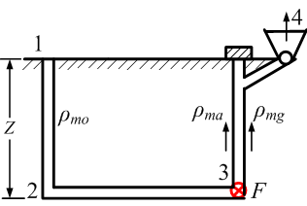
一、火风压及其特性
1、火风压
矿井发生火灾时，高温火灾气流流经的井巷内空气成分和温度发生了变化，从而导致空气密度减小，产生附加的自然风压称为火风压，也称为热风压。
2、火风压的计算
在如图所示的通风系统中，在F点发火。
火灾发生前的自然风压为
H₁＝Zg(ρ_{ma}－ρ_{m0})
火灾发生后的自然风压为
H₂＝Zg(ρ_{mg}－ρ_{m0})

Slide 140
由火风压的定义得
H_{f}＝H₁－H₂＝Zg(ρ_{ma}－ρ_{mg})
式中 H_{f}—火灾时的火风压，Pa；
Z—火灾气体流经井巷始、末两点的高差，m；
ρ_{ma}、ρ_{mg}—分别为3-4 分支火灾前后空气和烟气的平均密
度，kg/m³；
ρ_{m0}—进风空气密度，kg/m³。
由上式可见，火风压就是指烟流流经有高差巷道时，由于风流温度升高和空气成分变化等原因而引起该巷道位能差变化值。

Slide 141
假设发火前后灾区附近的压力近似不变，当作等压过程，则p＝常数，气体状态方程为 ρ_{ma}T_{a}＝ρ_{mg}T_{g}，则
式中 T_{a}、T_{g}—火灾前、后回风巷内的平均温度，K。
将上式代入前式得
将ρ_{ma}＝1.2kg/m³，ΔT＝T_{g}－T_{a}为发生火灾后巷道气体温度的增量，代入上式得
Pa

Slide 142
3、火风压的特性
(1)火风压出现在火灾气体流经的倾斜或垂直的井巷中；
(2)火风压的方向总是向上；
(3)火势愈大，温度愈高，火风压也愈大；
(4) 火风压的作用相当于在风路上安设了辅助通风机；
火风压不仅产生在发火巷道中，凡有高温烟气流过的巷道都会产生火风压。
火风压相当于井下增加了一台风压不稳定的辅助通风机，可使该巷道或与其并联的旁侧巷道内的风量增加或减少，甚至使风流发生逆转。
返回本节

Slide 143
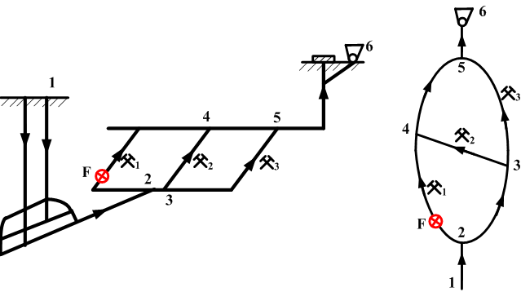
二、火灾时期风流紊乱规律及防治
风流紊乱是指井下发生火灾时，在火和烟气的作用下，正常情况时巷道内风流的流动方向以及风量的分配被打乱，火灾产生的有毒有害烟气进入到进风流中，使得事故范围进一步扩大，造成大量的人员伤亡。
1、基本概念
(1)主干风路
指发生火灾后，从进风
井口经火源点到回风井、主
要通风机扩散器的通路(1－2－F－4—5—6)。

Slide 144
(2)旁侧支路
主干风路以外的其余支路均称旁侧支路。如图中的2—3，3—4，3—5等支路。
(3)节点
矿井风流的起点(进风井口)、终点(主通风机排风口)、通风网路或通风系统中的分风点与合风点统称节点。

Slide 145
(4)支路
连接节点的通路称支路。它可能是由一段巷道组成，也可能由多条巷道组成。
如图中l－2支路就是由进风井－井底车场－中央石门三条不同的巷道组成。而2－3仅是集中巷道的一段。
(5)上行通风和下行通风
在倾斜或垂直巷道中，若风流
从标高低端向高端流动称为上行通
风，若风流从标高高端向低端流动
称为下行通风。
(6)直接侵烟区
火烟在排往地面的沿途，通过所有的巷道时仍保持其发火前风向不变，并受火烟弥漫的区域。

Slide 146
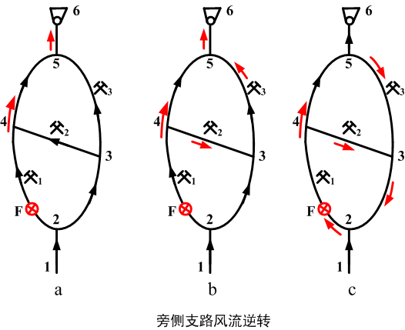
2、风流紊乱的形式
(1) 旁侧支路风流逆转
如图所示的简单矿井风网，若1号采区的进风巷道内发生了火灾，正常情况下火烟将随风流侵袭1号采区，并通过4—5、 5—6回风支路排出地面。
在火灾时期旁侧支路只要保持原有风向不变，当不会受到火烟的侵袭，2号、3号采区也将处于安
全之中。
当火势发展迅猛时，造成旁侧
支路3—4风流的逆转。火烟将侵入
2、3号采区。
旁侧支路3—5风流的逆转火烟
将波及全矿，危害更为严重。

Slide 147
(2)主干风路烟流逆退
上行通风的1采区发生火灾时，若火势迅猛，烟气生成量大，火源下风侧排烟受阻，烟气一方面是沿着主干风路的回风段(F－4－5－6)向地面排烟，另一方面则充满巷道全断面，逆着主干风路进风方向，流向2节点，这种现象称之为烟流的逆退。
在矿井巷道中，如果火源处向上流动的烟流
受到顶板的阻挡，热烟气将巷道的顶部形成沿巷
道进、回两个方向的流动，其中巷道顶部逆着进
风方向流动的烟流被称为烟流逆退。

Slide 148
在下行风流通风地区1采区发生火灾时，主干风路中烟流的逆退，它的发生不仅扩大烟侵地区，而且往往给处于上风头进行直接灭火的救护队员带来很大的威胁，甚至不得不终止直接灭火的工作。

Slide 149

(3)火烟的滚退
在火源(热源)的上风头，在巷道的同一断面内，既有风流沿着底板以原有的风向向火源流动，同时又有烟流沿着顶板逆风回退，形成在外观上看来似乎是烟流在回旋、滚动。
火烟的温度越高，风流速度越慢，发生滾退的机率与范围越大。
火烟的滚退，往往是主干风流逆退与旁侧风流逆转即将发生的前兆。

Slide 150
(3)火烟的滚退
在火源(热源)的上风头，在巷道的同一断面内，既有风流沿着底板以原有的风向向火源流动，同时又有烟流沿着顶板逆风回退，形成在外观上看来似乎是烟流在回旋、滚动。
火烟的温度越高，风流速度越慢，发生滾退的机率与范围越大。
火烟的滚退，往往是主干风流逆退与旁侧风流逆转即将发生的前兆。

Slide 151
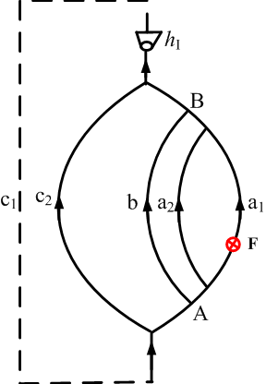
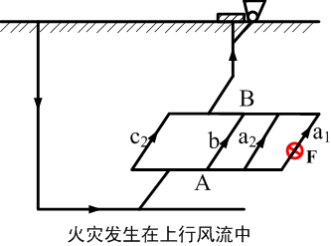
3、风流紊乱的发生条件
上行通风时的旁侧支路风流逆转条件
旁侧支路风流的逆转主要是由于在上行风路中发生火灾时，未能及时控制，产生了较大的火风压而形成的。
如图所示，在主干风路a₁某处F发生了火灾，产生的火风压h_{f}与风机的风压h_{I}作用方向一致，使主干风流方向保持稳定不变，但旁侧支路a₂、b、c₂则可能会发生逆转。

Slide 152
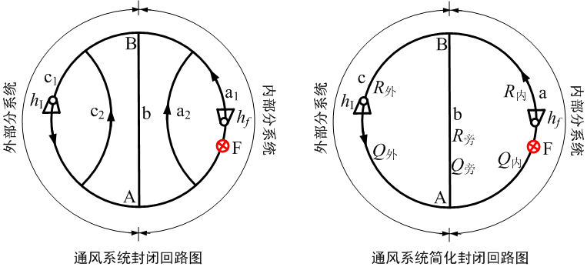
考察旁侧支路的风向变化规律
任取一条b支路为界将把整个通风系统划分为内部分系统和外部分系统两个部分。
把连接进出风井口的大气看作一个风阻为零的支路，得到通风系统封闭回路图。
以R_{内}代表内部分系统的合成风阻，R_{外}代表外部分系统的合成风阻，Q_{内}和Q_{外}分别代表内部和外部系统的风量，R_{旁}和Q_{旁}分别代表风向待定的旁侧支路的风阻和风量。这样可将通风系统封闭回路图转化为通风系统简化封闭回路图。

Slide 153
从通风系统简化封闭回路图可以看出，在内部分系统的风压h_{f}作用下，使b支路的风向从节点B流向A，在外部分系统的风压h_{I}作用下，使b支路风流从节点A流向B。
①若b支路的风流方向从A流向B
左半环闭合回路中
(1)
大圆环中
(2)
将[(2)－(1)]/(1)得
(3)

Slide 154
因 Q_{外}＝Q_{内}＋Q_{旁}
那么 Q_{外}＞Q_{内}
由式(3)可得 式(3)
故
这就是旁侧支路b风流保持原有方向的条件式。

Slide 155
②旁侧支路b风流停滞
③旁侧支路b风流逆转(风流从B流向A)
从上式可看出，旁侧支路是否发生逆转，与本分支风阻的大小无关，决定于内外分系统的合成风阻的比值。

Slide 156
4、风流紊乱的防治
(1)尽可能减小火风压
①在火源的上风侧挂风帘或构筑临时防火墙以控制向火源供风，阻止火势进一步发展；
②采取直接灭火措施控制火势发展，扑灭火灾。
但要防止瓦斯积聚而起瓦斯爆炸。
(2)提高或保持主要通风机的风压
①保持主通风机的正常运转；
②不能停止主通风机的运转，更不能放下风机风硐中的闸门；
③轴流风机可通过调整动轮叶片的角度来提高风压；
④离心风机可通过调整前导器来提高风机风压。

Slide 157
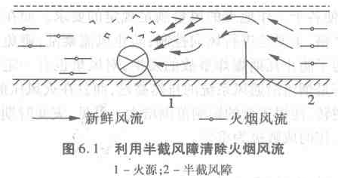
(3)主要通风机停风或反风
当火灾发生在总进风或总回风流中时，应考虑停风与反风，但首先应注意瓦斯的情况。
(4)增大内部分系统的风阻
①在火源的进风侧挂风帘；
②在火源的进风处构筑临时密闭。
对高瓦斯矿井，应对火区中瓦斯浓度进行监控，并及时检查是否有瓦斯局部聚集的情况，防止发生次生事故。
利用半截风障清除火烟风流

Slide 158
(5)减小外部分系统的风阻
①开启主通风机风硐中的闸门；
②开启排烟通道上的调节风窗；
③防止冒顶事故的发生，以免造成排烟通道堵塞；
④加强回风系统巷道的维护工作，尽量杜绝局部堵塞。
(6)尽可能利用火源附近的巷道，将烟气直接导入总回风道排至地面
返回本节

Slide 159
三、灾变时期风流控制
矿井火灾时期通风控制的主要目的：
●控制风流流向，防止风流紊乱，使风流流动状态有利于撤人救灾，保证矿井受灾区域内人员安全撤离；
●防止火灾的影响扩大；
●尽可能限制烟流在通风系统内蔓延范围；
●避免火灾气体或瓦斯达到爆炸极限。
风流控制包括风量控制与风向控制两个方面
在正常生产时期主要进行风量的控制，通过控制使各个工作地点的风量满足规定的要求。
在灾变时期则对风量的要求不是很严格，主要是进行风向控制

Slide 160
控制，防止风流紊乱，避免烟流进入避灾路线。
矿井火灾时期通风控制的基本要求
①保证矿井受灾区域内人员的安全撤离；
②防止火灾的扩大，尽量限制烟流在通风网络中的蔓延范围；
③避免火灾气体或瓦斯达到爆炸危险的浓度；
④有利于灭火和减少灾害损失。
矿井火灾时期通风控制措施主要包括：稳定风流；停主要通风机；反风；风流短路。

Slide 161
1、稳定风流
维持正常通风，稳定风流，稳定风流就是保持矿井正常通风系统不为火灾所改变。适用条件是：
① 火源位于采区内部，烟流已弥蔓较大范围，井下人员分布范围大；
②通风网路复杂的高瓦斯矿井，采用其他措施有发生瓦斯和煤尘爆炸危险，或使灾情扩大；
③ 火源位于独头掘进巷道内，不能停局部通风机；
④ 火源位于采区或矿井主要回风巷，维持原风向有利于火烟迅速排出；
⑤ 减少向火源供风抑制火势发展。

Slide 162
2、停主通风机
在以下情况下可考虑：
① 火源位于进风井口或进风井筒，不能进行反风；
② 独头掘进面发火已有较长的时间，瓦斯浓度已超过爆炸上限，这时不能再送风 (如若再送风，会将高浓度瓦斯带入火区) ；
③ 主通风机已成为通风阻力。
停主通风机时，应同时打开回风井的防爆门，使风流在火风压作用下自动反风。采用这种通风措施应慎重。

Slide 163
3、反风
当井下发火时，利用反风设备和设施改变火灾烟流的方向，以使火源下风侧的人员，处于火源“上风侧”的新鲜风流中。
(1)全矿反风
通过主通风机及其附属设施实现，轴流风机反转进行反风或利用反风道进行反风。
(2)区域性反风
在多进、多回的矿井中某一通风系统的进风大巷中发火时，调节一个或几个主通风机的反风设施，实现矿井部分地区风流反向的反风方式，称为区域性反风。

Slide 164
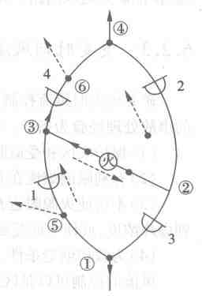
(3)局部反风
当采区内发生火灾时，主要通风机保持正常运行，调整采区内预设的风门开关状态，实现采区内部局部风流反向，这种反风方式称为局部反风。
如图通风系统，火源在对角巷道
②－③分支。正常通风时，1、2号风
门关闭，3、4号风门开启，风流方向
如实线所示。反风时1、2号风门开启，
3、4号风门关闭，风流方向如虚线所示。

Slide 165
4、风流短路
火源位于矿井的主要进风系统，若不能及时进行反风或因条件限制不能进行反风时，可将进、回风井之间联络巷中的风门或密闭打开，使大部分烟流短路，直接流入总回风，减少流入采区烟流，以利人员避难和救护队进行救护。
如采用中央并列式通风的矿井，火源位于进风井、进风井口。
采取控制风流措施时，必须十分注意瓦斯的情况。
如在瓦斯矿井实行反风或风流短路时，不允许将危险浓度的瓦斯送人火区；停风措施易使瓦斯聚集到爆炸危险浓度，应特别慎重。
下节

Slide 166
注氮防灭火工艺
1、制氮方法
制取氮气均以空气作为原料，而空气的供给是无限量且方便快捷的。
制取氮气的方法主要是采用空分技术，即将空气中的氮气和氧气运用不同的方法进行分离而得到较高浓度的氮气。
(1)深冷空分制氮
制取氮气基本过程：通过压缩、膨胀循环将大气温度降低并使之成为液态，然后根据大气组分沸点不同而将氮气分离出来。
深冷空分式的最大特点是同时制取氧气和氮气，产气量较大，且氮气纯度高可达99.95%以上。

Slide 167
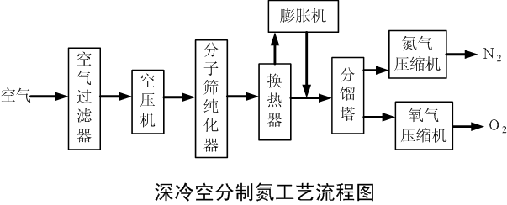
深冷空分设备一般由空气过滤器、空压机、分子筛纯化器、换热器、膨胀机、分馏塔、氮气压缩机、氧气压缩机等八部分组成。
纯化系统的作用是清除空气中的水分、二氧化碳及乙炔等碳氢化合物，其方法是将气体通过分子筛予以吸附，达到清除的目的。
气体经换热器降温、膨胀机降压后，进入到分馏塔中分馏，从而分离出氧气和氮气。
低温、低压的氧气和氮气，然后再经压缩机压缩，使其达到现场应用的要求。

Slide 168
分馏是分离几种不同沸点的挥发性组分的混合物的一种方法；混合物先在最低沸点下蒸馏，直到蒸气温度上升前将蒸馏液作为一种成分加以收集。蒸气温度的上升表示混合物中的次一个较高沸点组分开始蒸馏，然后将这一组分开收集起来。
深冷空分技术成熟、实用性好、安全可靠。缺点是启动时间 长、制氮效率低、耗能大、设备庞大。
返回本节

Slide 169
(2)变压吸附制氮
基本原理是：通过分子筛对空气加压吸附排氮、减压脱附排氧，从而将氮、氧分离。
变压吸附制氮主要采用碳分子筛技术，它是利用碳分子筛对O₂和N₂吸附速率不同的原理分离来分离N₂的。35℃时扩散速率，O₂为6.2×10⁻⁵，N₂为2.0×10⁻⁶，氧气在碳分子筛上的扩散速度大于氮气的扩散速度，使得碳分子优先吸附氧气，而氮气富集于不吸附相中，从而在吸附塔流出得到产品氮气。

Slide 170
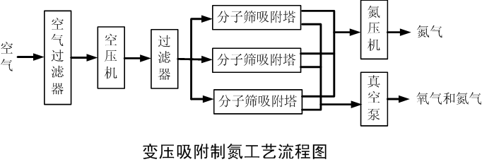
工作流程：空气经空气过滤器清除尘埃及机械杂质后，经压缩机压缩，再经过过滤器除去原料空气中的油和水，送至吸附器(内装碳分子筛)，空气在此得到分离，制得氮气。
原料空气进入其中一台吸附器，产出氮气；另一台吸附器则减压解吸再生。二台吸附器交替工作，连续供给原料空气，连续产出氮气。
变压吸附制氮工艺的主要优点是过程简单，制氮时间短。主要缺点是碳分子筛在气流冲击下，极易粉化和饱和，运转和维护费用高。

Slide 171
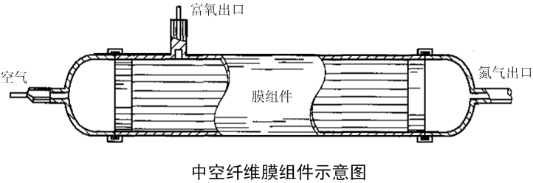
(3)膜分离制氮
膜分离制氮装置通常数根膜组件构成，膜组件是由一定数量的高分子材料制成的中空管组装在钢管内而成的。中空管即是中空纤维膜，它细如发丝，不同的气体在膜中透过的速率不同，氧气在膜中透过的速度要比氮气快很多，从而使氧、氮在膜两端分离富集，也就是氧气透过膜壁富集于另一侧，氮气滞留在原始气体一侧。在压力作用下，被分离的气体在膜管前移，最终通过阀门输出。

Slide 172
膜分离机是通过压缩空气预处理段对空气进行除油、除尘、除水、恒温处理后，再由膜分离段中的膜组件对空气进行分离而制取氮气。
膜分离制氮的主要特点是整机防爆，体积小，可制成井下移动式，相对所需的管路较少，维护方便，运转费用较低，但氮气纯度仅能达97％左右，且产氮量有限。

Slide 173
2、注氮防灭火工艺
注氮方式分类：
从空间上分
开放式注氮是在需要注氮的区域未封闭的情况下，进行的一种注氮方式；
封闭式注氮是为了控制火情或防止瓦斯爆炸，将发生火灾或积聚瓦斯的区域先封闭后进行注氮。
从时间上分
连续性注氮和间断性注氮。

Slide 174
(1)开放式注氮
当自燃发火危险主要来自回采工作面的后部采空区时，应该采取向本工作面后部采空区注入氮气的防火方法。具体方式有2种：
①埋管注氮
在工作面的进风侧采空区埋设一条注氮管路。当埋入一定长度后开始注氮，同时再埋入第二条注氮管路。
当第二条注氮管口埋入采空区自燃带与散热带的交界部位时向采空区注氮，同时停止第一条管路的注氮，并又重新埋设注氮管路。如此循环，直至工作面采完为止。

Slide 175
②拖管注氮
在工作面的进风侧采空区埋设一定长度的注氮管，它的移动主要利用工作面的液压支架，或工作面进风巷的回柱绞车等作牵引。
拖管注氮能够有效控制注氮地点，提高注氮效果，同时埋管移动周期与工作面推进速度保持同步，使注氮管口始终在采空区自燃带内，有效注入氮气。

Slide 176
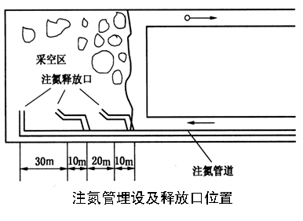
注氮管的埋设及氮气释放口的设置要求：
a、对采用U 型通风方式的采煤工作面，应将注氮管铺设在进风顺槽中，注氮释放口设在采空区中。
b、氮气释放口应高于底板，以90⁰ 弯拐向采空区，与工作面保持平行，并用石块或木垛等加以保护。
c、氮气释放口之间的距离综合考虑确定，一般第一个释放口设在起采线位置，其它释放口间距以30m 为宜。
d、注氮管一般采用单管，
管道中设置三通，从三通上接
出短管进行注氮。

Slide 177
(2)封闭式注氮
①旁路式注氮
当工作面火灾威胁来自相邻采空区，采用旁路式注氮方法。在工作面与已封闭采空区相邻的顺槽中打钻，然后向已封闭的采空区插管注氮，使在靠近回采工作面的采空区侧形成一条与工作面推进方向平行的惰化带，以保证本工作面安全回采。
②钻孔注氮
在地面或施注地点附近巷道向井下火区或火灾隐患区域打钻孔，通过钻孔将氮气注入火区。
③插管注氮
工作面起采线，停采线，或巷道高冒顶火灾，可采用向火源点直接插管进行注氮。
④墙内注氮
利用防火墙上预留的注氮管向火区或火灾隐患的区域实施注氮。

Slide 178
3、防止采空区氮气泄漏的措施
采空区漏风状态决定了氮气在采空区内的滞留时间，同时也决定着间歇式注氮时的注氮周期。
采空区的漏风强度越小，两次注氮的间歇时间就越长，此时的注氮效果好且比较经济。
(1) 直接堵漏措施
常见的采空区直接堵漏措施是每隔一定距离在采空区上隅角垒砂袋、注河砂或喷涂聚氨脂等。
(2) 均压措施
均压措施则是利用开区均压的原理，降低工作面两端压差，减少漏风，起到防止或减少采空区氮气泄漏的作用。

Slide 179
4、氮气防灭火注意事项
(1)建立氮气防灭火的安全技术措施和规章制度；
(2)注入氮气的纯度不得低于97％；
(3)注氮量的多少，应根据采空区中的气体成分来确定，如果采空区中CO 浓度较高或工作面CO 浓度超限，出现高温、异味等自燃征兆，都应加大注氮强度；
(4)注氮过程中，工作场所的氧浓度不得低于18% ，否则停止作业并撤除人员，同时降低注氮量或停止注氮，或增大工作场所的通风量；

Slide 180
(5) 第一次向采空区注氮，或停止注氮后再次注氮时，应先排出注氮管内的空气，避免将空气注入采空区中；
(6) 注意检查工作面及回风顺槽风流中的瓦斯涌出情况，若发现采空区大量涌出瓦斯，风流瓦斯超限时，可适当降低注氮强度或采用采空区抽放瓦斯的方法进行处理；
(7)建立完善监测系统，连续监测O₂、CO、CO₂、CH₄等气体浓度。
下节

Slide 181
第四节 矿井灭火方法
所谓惰性气体防灭火就是把不参与燃烧反应的单一或混合的窒息性气体，利用一定的方式送入火区，使火区的含氧量下降到抑燃值以下，从而达到防火、灭火的双重效果。利用惰性气体处理火灾，一般是在火势较大，不能接近火源，以及用其他方法直接灭火具有很大的危险，不能取得应有的效果时采用。

Slide 182
第四节 矿井灭火方法
1．惰气灭火的优缺点
优点：
(1)处理火灾时，能够使火区中的氧气浓度迅速下降，使火区内空气惰化，即灭火又防爆。
(2)火区形成正压后，惰气容易进入冒落区、小孔、裂缝，易于灭火；减少了漏风，抑制瓦斯的涌出。
(3)灭火后火区的恢复工作安全、迅速、经济、设备损坏小等。

Slide 183
第四节 矿井灭火方法
缺点：
(1)在火区范围大的条件下，完全灭火时间长。
(2)部分惰气发生装置，产生惰气后，温度高，对火区没有降温作用。
(3)注气工艺和作业不合理，且漏风通道较多时，火区有复燃的可能。
(4)部分气体对人体有害。

Slide 184
第四节 矿井灭火方法
2．惰气灭火的种类
惰气灭火主要有N2. COz或它们的混合气体。
3．注意事项
(1)加强对灭火范围内的通风设施进行维修维护。
(2)增加漏风风阻，减少气体交换量。
(3)采取一切措施减少火区的漏风，提高防灭火效果。

Slide 185
第四节 矿井灭火方法
凝胶防灭火
凝胶防灭火就是用基料和促凝剂按一定比例混合配成水溶液后，发生化学反应，破坏煤炭着火的一个或几个条件，以达到防灭火的目的。
1．凝胶防灭火的原理
(1)吸热降温。凝胶生成过程是种水解反应，反应过程吸收大量的热能。
(2)阻化作用。成胶过程坐成的物质本身具有阻化作用。

Slide 186
第四节 矿井灭火方法
(3)渗透性好。凝胶剂在成胶前是近似水的溶液，流动较容易，能渗透到散煤中，并将散煤粘结成整体。
(4)堵漏风。由于凝胶剂有很好的渗透性，成胶前注入煤体缝隙中，成胶后，使煤体粘结成一个整体，封闭了煤的孔隙，而本身具有良好的稳定性，．使空气不能进入，故可长期隔绝氧气。
(5)良好的稳定性。凝胶前注入煤体内凝胶后，由于空气的湿度较高，且不直接暴露于空气中，可长时间保持无变化。

Slide 187
第五节火区管理
火区被密封后，只是控制并减弱了火区的范围和火势，在一定时间内火还不会熄灭。如何进行火区的管理工作，有针对性地对影响火区熄灭的各种因素采取防治措施，加速火区熄灭是火区管理的重要工作。
一、火区封闭
火区的封闭方法、顺序与隔绝灭火法相同，本章第四节矿井灭火法隔绝灭火法中作了详细的叙述。

Slide 188
第五节火区管理
二、火区的管理
火区的管理工作就是及时了解和掌握火区的变化情况，并据此分析和找出影响火区熄灭的问题，提出解决办法，加速火区熄灭，早日解放火区的全过程。具体工作有：
1．建立火区档案
火区档案的内容有：
(1)建立火区卡片，详细记录发火日期、发火原因、火区位置、范围。

Slide 189
第五节火区管理
(2)处理火灾时的领导机构人员名单。
(3)灭火过程及采取的措施。
(4)发火地点的煤层厚度、煤质、顶底板岩性、瓦斯涌出量、火区封闭煤量等。
(5)生产情况，如采区范围、回采率、采煤方法、回采时间。
(6)发火前后气体分析情况和温度变化情况。
(7)发火前后的通风情况（风量，、风速。风向）。

Slide 190
第五节火区管理
(8)绘制矿井火区示意图。以往所有火区及发火地点都必需注明图上，并按时间顺序编号。
(9)永久密闭的位置、建造时间、材料及厚度等。
2．密闭及防火墙的管理
(1)每个密闭及防火墙都要进行统一编号，建立卡片（卡片注明建造密闭时间、材料、厚度等）。

Slide 191
第五节火区管理
(2)每个密闭及防火墙附近必须设置栅栏、警示牌，禁止人员入内。并悬挂管理牌板，记明防火墙内外的气体成分、温度、空气压差、测定日期及测定人员姓名。
(3)防火墙的观测孔一般设在密闭的中部，直径50—75mm管口有阀门，以便观测后及时关闭，防止空气进入火区。如巷道中有水时要留水遭和返水池。

Slide 192
第五节火区管理
(4)经常进行漏风检查，如有漏风或火区内有异常必须采取措施及时处理。
3．建立火区监测制度及气体分析制度
(1)检查内容包括Oz、CO. COz、CH4等气体浓度及温度。
(2)检查地点在回风侧防火墙。
(3)检查时间为每班一次，异常情况除外。

Slide 193
第五节火区管理
(4)检查人员必须进行培训，合格后上岗。下井必须携带自救器，由两人组成。
(5)检查结果报矿长、通风科长审闻每10天进行气体汇总分析一次，如有舁常立即查明原因进行处理。
火区监测记录必须长期保存，直到火区注销为止。

Slide 194
第五节火区管理
三、火灾的熄灭与火区启封
（一）火灾的熄灭
1．火灾熄灭的条件
《煤矿安全规程》规定：火区同时具备下列条件时，方可认为火已熄灭。
(1)火区内空气温度下降刭30℃以下，或与火灾发生前该区的日常空气温度相同。
(2)火区内空气中的氧气浓度下降到5．o%以下。

Slide 195
第五节火区管理
(3)火区内窑气中不含有乙烯、乙炔，一氧化碳浓度在封闭期间内逐渐下降，并稳定在0.001%以下。
(4)火区的出水温度低于25度，或与火灾发生前该区的出水温度相同。
(5)上述4项指标持续稳定的时间在1个月以上

Slide 196
第五节火区管理
2·火灾熄灭条件的不确定因素
由于条件限制，在测量火区温度、氧气含量、一氧化碳浓度大都在火区边缘，且火区情况复杂，所以判断火灾熄灭条件仍有
不确定因素。
(1)由于多种原因，如火区内煤层瓦斯涌出量大，焦碳对一氧化碳的吸附作用等会造成火区Oz、CO. 气体成分下降。

Slide 197
第五节火区管理
(2)检测地点距火区火源点有一定距离导致检测温度，氧气、一氧化碳含量失真。
(3)火区空气温度与岩体温度或煤体引燃温度差异较大，导致温度检测“失真”。
(4)如密闭情况良好，灭火后一氧化碳不能散失，可能长期存在。

Slide 198
第五节火区管理
（二）火区的启封
经观测后，达到火灾熄灭的条件后，确认火源已经熄灭后，制定启封安全措施，经有关部门批准后，，可以启封火区。启封火区工作一般由救护队完成。
1．启封火区的准备工作
(1)要有完善的安全措施。
(2)对参加启封人员进行专项培训。

Slide 199
第五节火区管理
(3)启封失败后的应对措施及重新封闭火区的材料和工具。
(4)打开密闭的程序。
2．启封火区的方法
（1)通风启封火区法’
一般在火区面积不大，复燃可能性较小时采用。顺序如下：

Slide 200
第五节火区管理
(1)使用局部通风机风筒、风障对防火墙进行通风。
(2)确定有害气体排放路线；撤出此路线上及邻近区的人员，并切断路线上的电源。
(3)打开一个出风侧密闭，打开方法是应先打一个小孔无危险后逐渐扩大，严禁一次全都拆除密闭。
(4)观察一段时间，无异常现象且稳定后，从进风侧小断面打开密闭（如有同题时，立即重新封闭）。

Slide 201
第五节火区管理
(5)当火区瓦斯排放一定时间后，相继打开其他进回风密闭。
注意事项：①开启密闭时，应估计到有火区瓦斯、二氧化碳等有害气体涌出；②打开进。回侧密闭后短期内要采取强力通风以迅速降低火区内的瓦斯浓度，预防瓦斯爆炸，应把人员撒到安全地点，至少等1h，再进入火区工作；③排放火区内的瓦斯，应控制在《规程》允许浓度以内。

Slide 202
第五节火区管理
（2)锁风启封火区法。
锁风启封火区就是在保持火区密闭的情况下’由外向里、向火源逐段移动密闭位置缩小火区，进入火源，实现火区全都启封的过程。锁风启封法具有防止火区复燃条件，一般在高瓦斯矿井，火区范围很大，并封闭有大量可燃气体，火源是否熄灭难以确定时采用。

Slide 203
第五节火区管理
锁风方法：从入风侧在原有的火区密闭外5～6m的地方构筑一道带门的密闭，救护队员配带仪器进入，风门关闭，形成一个封闭的空间，再将原来的密闭打开。救护队员进入火区侦察火情后，根据火区实际情况，再选择适当地点重新建立带风门的密闭后，才能打开第一个密闭风门。恢复通风后，观测火区无异常，然后逐段进行，逼近发火地点。火区要求始终处于封闭、隔绝状态。

Slide 204
第五节火区管理
注意事项：①锁风工作必须在无爆炸危险的条件下进行；②锁风作业时，要有专人对封闭区内的情况进行监测，发生异常情况，如密闭处风流方向有变化，烟雾增大等，应立即停止作业，撤出人员，进行观察，无危险后方可重新进入火区。

Slide 205
处理矿井火灾的行动原则
采用隔绝法封闭火区救灾时，应遵循下列原则：
  1）在保证安全的情况下，尽量缩小封闭范围。
  2）有瓦斯、煤尘爆炸危险时，应设置防爆墙，在防爆墙的掩护下建立永久密闭墙。
  3）需要封闭多条巷道时，应根据具体情况确定封闭顺序。
  4）火区临时封闭后，人员应立即撤出危险区。进入检查或加固密闭墙时，要在确保安全的情况下进行。
  5）密闭的火区中发生爆炸密闭墙被破坏时，严禁派救护队恢复密闭墙或探险，应在较远的安全地点重新建造密闭。

Slide 206
8 矿山救护队在高温区进行救护工作时，救护队员进入 高温区的时间不得超过下表规定。
处理矿井火灾的行动原则
救护队员进入高温区的最长时间值
温度/℃
40
45
50
55
60
进入时间
min
25
20
15
10
5
返回

Slide 207
8 矿山救护队在高温区进行救护工作时，救护队员进入 高温区的时间不得超过下表规定。
处理矿井火灾的行动原则
救护队员进入高温区的最长时间值
温度/℃
40
45
50
55
60
进入时间
min
25
20
15
10
5
返回

Slide 208
矿井火灾事故案例分析
××年11月1日凌晨5：10分左右，某矿胶带机暗斜井第二部胶带机头以下200米左右处，因胶带摩擦起火，造成16人死亡，18人受伤的重大恶性事故。直接经济损失200多万元。

Slide 209
事故经过
该暗斜井全长780米，倾角为16度，共安装胶带机两台，第一部长400米，第二部长为370米。
××年11月1日凌晨5：40分，矿运转区调度员向矿调度员汇报，井下二水平胶带暗斜井第二部胶带机中部着火。矿调度室接到事故汇报后，立即通知矿总值班的副总工程师以及有关矿领导和局调度室。同时矿总值班及调度员立即布置运转区现场人员进行直接灭火，切断胶带暗斜井的所有电源，并通知井下各采掘作业点所有人员撤离现场。

Slide 210
事故经过
5：42分，矿总值班员接到矿长命令后，立即带领运转区支部书记、副区长及工人等12人下井到现场进行直接灭火，当时已有50多米左右的胶带被烧，火势很猛，且天眼木垛已在燃烧。灭火器和防尘水均无法控制火势，现场救灾指挥又派运转区工人到二水平中央变电所及泵房将所有灭火器运到火区灭火，约6：00矿总工程师赶到调度室后再次命令井下除现场灭火人员外，井下全部撤人。

Slide 211
事故经过
7：13，现场现场救灾指挥在井下向矿长汇报，现场灭火效果差，控制不了火势，要立即组织接水管到火区，用防尘水进行灭火。局领导及救护大队队员先后到达矿上进行现场指挥和井下进行直接灭火。因现场火势猛，采取直接灭火无效后，指挥部决定撤出二水平灭火人员，实施反风。
二水平灭火人员全部撤出后，8：15分总指挥命令东西立风井同时进行反风，全矿井下高、低压电源切断。8：20、8：21东西立风井先后反风。
由于受灾范围大，抢救情况复杂，又先后调动了邻近煤矿共6个救护小队参加救灾。至11月2日23时，火区明火扑灭，11月4日6：00，最后一名遇难者升井。11月4日14时，恢复正常通风。

Slide 212
事故原因
l 胶带机中部着火，系托辊不转，胶带与托辊滑动摩擦造成高温而引燃附近可燃物，是这次火灾事故的直接原因。
2 管理不严，致使胶带暗斜井第二部皮带局部地段存在余煤余碴等可燃物，职工违反劳动纪律，提前出班，是造成这起事故的主要原因。
3 井下使用非阻燃胶带，胶带巷消防设施不齐全，三水平材料库垮通胶带暗斜井，垮通区用可燃性材料支护且封闭不严，是造成事故扩大的重要原因。
4 井下压风自救系统不完善，没有自救器，是造成事故人员伤亡扩大的重要原因。
经调查分析认定，这是一起重大责任事故。

Slide 213
事故应吸取的教训
1 进风巷的胶带机火灾的及时发现。
2 劳动纪律松懈，提前出班。
3 全矿反风。
  1）平时加强对反风设施的维修。
  2）制定并落实可操作性强的原进风区人员撤退计划。
  3）人员撤退路线必需根据反风风流逆转可能性，作出具体应对规定。
  4）反风必须综合考虑对参与直接灭火和侦察火情人员的影响。

Slide 214
事故应吸取的教训
4）本案例显示现场人员直接灭火未能成功扑灭火灾。
（1）能否在火灾现场就地组织人员直接灭火。
（2）在于建立有效的防灭火系统。
5）提高灾变时期个人防护、自救能力的意义 。
6）加强机电设备检修，保证设备的正常运。
7）设置监测系统和自动洒水装置，及时发现火警并扑灭火灾。
8）注意紧急情况下通讯的及时性和正确性 。

Slide 215
通风的风硐必须用不燃性材料砌筑，并应至少装设
2道防火门”。
《规程》原第二百二十条规定：井口房和通风机房附近20m内，不得有烟火或用火炉取暖。通风机房位于工业广场以外时，除开采有瓦斯喷出区域的矿井和煤(岩)与瓦斯突出矿井外，可用隔焰式火炉或防爆式电热器取暖。暖风道和压入式通风的风硐必须用不燃性材料砌筑，并应至少装设2道防火门。

Slide 216
矿井主要进风系统防火有关规定
井筒、井底车场等地点提升运输设备频繁运行，又敷设多条管路电缆等设施，发生撞击摩擦和电火花的几率较大。如果采用可燃性材料支护，一旦发生火灾火烟扩散会造成严重危害。
北方冬季寒冷进入井下的空气温度较低，御寒决不准使用电炉和灯泡取暖，防止点燃可燃物或引发火灾事
返回

Slide 217
故。
《规程》原第二百五十二条规定：井筒、平硐与各水平的连接处及井底车场，主要绞车道与主要运输巷、回风巷的连接处，井下机电设备硐室，主要巷道内带式输送机机头前后两端各20m范围内，都必须用不燃性材料支护。在井下和井口房，严禁采用可燃性材料搭设临时操作间、休息间。

Slide 218
井上下设置消防材料库的有关规
1 矿井火灾事故的抢险救灾过程中，必须动用各种设备工具和材料，以免贻误良机致使火灾扩大，所以井上下必须设置消防材料库。
2 井上消防材料库应设在井口附近，并有轨道直达井口，便于矿井火灾发生时能及时迅速地运送消防材料；
返回

Slide 219
消防材料库不得设在井口房内，防止井筒或井口房内发生火灾将消防材料焚烧殆尽，救灾工作也将难以顺利进行。
3 井下消防列车，以便迅速提供所需消防设备、设施、材料与工具和安全、有效地实施抢险救灾工作。
原《煤矿安全规程》第二百二十五条对井上、下设置消防材料库作出了明确规定。

Slide 220
井下有关硐室和巷道应备有灭火器材有关规定
矿井火灾发火初期的火势一般都不大，是采取直接灭火措施和防止火势蔓延、发展的良好时机。最先发现着火的人员应镇定情绪，尽快弄清火情，并根据火灾性质尽早扑灭初起火灾。
原《煤矿安全规程》第二百二十六条对井下各作业地点配备、使用灭火器材作出了明确规定。
返回

Slide 221
对井上下消防设施进行检查的有关规
随着采掘工作面和巷道布置的变化，井下消防管路系统等设施也应改变，有的需要撤除，有时需要增设；另外要定期对井上下消防系统设施情况进行检查。
原《煤矿安全规程》第二百二十七条规定：每季度应对井上、下消防管路系统，防火门，消防材料库和消防器材的设置情况进行1次检查，发现问题，及时解决。
返回

Slide 222
综放开采煤层自燃的特点
  1 顺槽沿底板一次掘出，服务时间长，沿空顺槽多次受到采动影响，顺槽顶煤较破碎、易于离层、压裂冒落，小煤柱易压裂破碎，使得巷道自燃火灾增多。
CH₄ +H₂O(汽）
巷道顶

Slide 223
综放开采煤层自燃的特点
  2 综放工作面的开切眼断面大，易压裂破碎，安装时间较长，且初期工作面推进速度一般相对较慢。工作面停采前30m左右，工作面不放顶煤，采空区遗煤较厚，且工作面撤架时间相对较长。因此，开切眼、停采线附近采空区易发生自燃火灾。

Slide 224
综放开采煤层自燃的特点
  3 工作面两道端头支架不放顶煤，采空区留有大量浮煤,使得在无煤柱开采中,相邻采空区浮煤自燃火灾增多。
采空区浮煤：1~2 m
回采率：80~85%
I-I 剖面
I
5~10m
0
150m
至
200m
5~10m
0
1~2m
I
两道浮煤：5~10m

Slide 225
综放开采煤层自燃的特点
  4 巷道顶煤及煤柱自燃初期难以发现，待发现时，已冒烟，形成火灾。
岩 层
火
火
巷道

Slide 226
综放开采煤层自燃的特点
  5 随着工作面不断推进，采空区三带范围也动态移动，且大范围的采空区往往见烟，而不知高温区位置。
烟
火
火
火
返回

Slide 227
高瓦斯矿综放面煤自燃火灾特点
  1 高瓦斯矿综放面经常用尾巷或钻孔抽放瓦斯，使采空区漏风流向和漏风强度发生很大变化，因此自燃火源点隐蔽、灭火困难。
瓦斯排放尾巷
207
中巷
路
高位瓦斯抽放巷
回风
停
火
采
进
回
线
风
风
上
上
2#
钻
1#
钻
山
山
运输顺槽
进风

Slide 228
高瓦斯矿综放面煤自燃火灾特点
  2 高瓦斯矿易发生局部瓦斯积聚，煤层自燃时，可伴随瓦斯燃烧或爆炸，使火势迅猛发展。
  因此，高瓦斯综放面自燃一般具有面积大，灭火困难，灭火后容易复燃和火灾产生的后果严重等特点。

Slide 229
高瓦斯矿综放采煤工作面火灾事故案例
如：宁夏某高瓦斯矿，综采面上顺槽顶部发生自燃，又有瓦斯积聚，发生瓦斯爆炸，为防连续爆炸，结果上下顺槽打7m厚防爆密闭被冲倒，结果推到上山打9m厚防爆密闭又被冲倒。又后退到距爆源1500m的进风石门打12m厚防爆密闭还是被冲倒；
最后在井口打20m厚防爆密闭照样被冲倒，实在无法，最后用水淹井的方法，才封住井口。
返回

Slide 230
  预防性灌浆
  1 作用：
  1) 包容隔绝防氧化；
  2) 降温散热抑制氧化。
  3) 固态交接形成再生顶板，减少漏风。
  2 浆材要求：
  1) 不燃性材料，易凝固胶结；
  2) 粒度<2mm，其中<1mm75%，含沙量不超过30%
  3) 易脱水， 不堵管，滲入性强；
  4) 泥浆料水比按季节、煤层倾角而定，比值过 小，达不到防火效果而且排水量大，比值过大输送困难易堵管，一般为1：2~1：5。

Slide 231
  3 灌浆方法：
  1) 随采随灌：适用于发火期短的矿区（包括钻孔灌浆、埋管灌浆、洒浆）
  2) 采后灌浆：适用于发火期长的矿区（钻孔灌浆、埋管灌浆）
  4 灌浆量的确定：
  Q=K·m·L·Ls·Kt
  式中: m—煤层厚度(m);
  L—灌浆区走向长度(m);
  Ls--灌浆区倾向长度(m);
  Kt—煤炭回采率,%;
  K—灌浆系数;一般为0.03—0.2;受岩 石冒落松散系数、泥浆收缩系数等影响。

Slide 232
5 灌浆防灭火系统存在的主要问题：
1) 浆液浓度低，易流失，防灭火效果差。
2) 远距离输送，易沉淀堵管。
3) 管路磨损严重。
4) 对制浆材料要求严格。
6 灌浆灭火的缺点
1) 难以预防、扑灭高位火区；
2) 浆液向下漏，高位火区中空隙增大，更易发火。
3) 灭火时（600℃以上）易析出水煤气，易造成中毒、烧伤、爆炸事故。
4) 土源受到限制。
返回

Slide 233
注浆注水存在的问题
1）由于煤层自燃火灾特点，采用常规的灭火技术，如注水、灌浆等，难以扑灭高部位自燃火灾，且存在水煤汽爆炸和水蒸汽伤人危险。
注水、浆或阻化剂
CH₄ +H₂O(汽）
顶
煤
火
巷道

Slide 234
注浆注水存在的问题
2）用水(泥浆或阻化剂)灭火：水呈锥形沿着冲出的水沟下流，两个水管之间中上部难以熄灭。
注水、浆或阻化剂
CH₄ +H₂O(汽）
顶
煤
火
巷道

Slide 235
注浆注水存在的问题
3）水流冲刷粉煤，使漏风通道更畅通，供氧充分，灭火困难。
注水、浆或阻化剂
CH₄ +H₂O(汽）
顶
煤
火
巷道

Slide 236
注浆注水存在的问题
4）水在高温区汽化，产生大量蒸汽，蒸汽在600℃以上时，分解为H₂、O₂与冒落空洞内的CH₄、煤干馏气体混合，返回火区，易形成水煤汽爆炸。
注水、浆或阻化剂
CH₄ +H₂O(汽）
顶
煤
火
巷道

Slide 237
注浆注水存在的问题
5）高温蒸汽沿顶煤缝隙向周围渗透，加热煤体，促进顶煤火势向外发展。
注水、浆或阻化剂
CH₄ +H₂O(汽）
顶
煤
火
巷道
返回

Slide 238
封闭火区存在的问题
采用封闭灭火，灭火周期很长（通常需几个月至一年以上），且恢复生产时，火区极易复燃。
能维持煤自燃的氧气浓度：>5% ；
能维持煤温不下降的氧气浓度：>3% 。
火
返回

Slide 239
注氮气存在的问题
  注氮灭火时，N₂由于瓦斯抽放容易流失，灭火效率差。
火
火
火
注氮管
返回

Slide 240
石门煤柱的有关规定
原《规程》第二百三十一条规定：开采容易自燃和自燃的急倾斜煤层用垮落法控制顶板时，在主石门和采区运输石门上方，必须留有煤柱。
禁止采掘留在主石门上方的煤柱。留在采区运输石门上方的煤柱，在采区结束后可回收，但必须采取防止自然发火措施。
返回

Slide 241
对采空区等空隙采取预防性防火措施
  防灭火要求：原《规程》第二百三十二条规定：开采容易自燃和自燃的煤层时，必须对采空 区、突出和冒落孔洞等空隙采取预防性灌浆或全部充填、喷洒阻化剂、注阻化泥浆、注凝 胶、注惰性气体、均压等措施，编制相应的防灭火设计，防止自然发火。
  在自然发火期内能采完、并能及时予以封闭的工作面和采区，可不采取上述防止自然发火的措施。
返回

Slide 242
关于采用灌浆防灭火措施的有关规定
1、危险性：灌浆区内往往积存大量的浆水。如果在其下部进行采掘工作，容易造成隔离煤柱破坏而诱发冒顶、浆水溃泄从而导致淹埋设备甚至人员伤亡的事故。
2、要求：在灌浆区下部进行采掘前，必须查明灌浆区内的浆水积存情况。在积存浆水来放出前，严禁在灌浆区下部进行采掘工作。
原《规程》第二百三十三条对采用灌浆防灭火作出了相关规定。
返回

Slide 243
阻化剂防灭火的有关规
1、组成：阻化剂又称阻氧剂。一些无机盐类化合物如氯化钙、氯化镁、氯化钠、三氧化铝以及水玻璃等。
2、作用：溶液喷洒在煤块上，有着阻止和延缓煤炭氧化的作用故称阻化剂。喷洒或注入阻化剂可以降低自然发火几率。
3、要求：选择阻化剂应该是阻化率高、防火效果好、来源广泛、价格便宜，又对人无害、对设备腐蚀性小的物质。
返回

Slide 244
凝胶防灭火的有关规
1、组成：凝胶是一种新型的防灭火材料。以水为载体、以水玻璃为主剂、以硫酸或碳酸盐类为促凝剂和以灰土(黄土或石灰)为增强剂混合而成的不燃性防灭火材料。
2、作用：在促凝剂的作用下，较快地凝结成冻胶状物质，充满裂隙或冒顶空间。凝胶具有较强的渗透性、较好的密封性和较快的凝固性等特点；应用于较小空间或裂隙地点发火隐患治理时可达到较好效果。
3、要求：实施过程中应合理选用设计参数，防止出现老化、干裂、泄漏等问题而影响防灭火效果。
返回

Slide 245
采用均压技术防灭火的有关规定
1、作用：通过设置调压设施(装置)或调整通风系统，改变井下巷道中空气压力的分布状态，尽可能减少或消除漏风通道(实施均压区域)两端的风压差，达到减少或消除漏风、抑制煤炭自然发火乃至灭火的目的。
2、优点：均压防灭火技术是一项经济实用、效果较好的防灭火措施。
3、要求：调压设施(装置)的位置与质量、均压参数的选用与控制以及实施过程中技术措施的安排与应用等都必须加强技术管理。
返回

Slide 246
采用氮气防灭火的有关规
1、作用：惰化采空区阻止煤炭氧化自燃，提高采空区的相对压力使采空区呈正压状态防止新鲜风流漏入，降低采空区温度阻止煤炭氧化升温，防止瓦斯燃爆事故等作用。
2、要求：氮气灭火过程中应控制好注氮量和浓度，防止输氮管路或采空区泄漏氮气而造成人员伤害。
返回

Slide 247
全部充填法开采的有关规定
1 不得采用可燃物作充填材料；
2 采空区必须充满，以免积存大量瓦斯和有害气体，当大气压力发生变化或悬顶突然垮落时突然涌出造成工作面瓦斯超限、人员窒息甚至发生瓦斯燃爆事故；
3 三角点(采面开采到停采位置时工作面的上隅角)必须充满。
返回

Slide 248
采区防火门(墙)布置要
1、作用： 防火门(墙)是在灭火过程中用于进行风流调节、调度(增减风量、短路通风、反风等)以控制火灾蔓延，进行火区封闭时的一种构筑物。
2、要求：防火门的位置必须在采区设计中预先选定，并在采面投产和通风系统形成后构筑好防火墙，以免火灾突然发生时贻误战机甚至酿成更大灾害。
返回

Slide 249
煤炭自然发火预测预报的有关规
1 建立自然发火预测预报制度。
2 确定煤层自然发火的标志气体(一氧化碳以及烯烃类气体)。
3 设置自然发火观测站(点)和建立束管火灾监测系统。
返回

Slide 250
火区周围进行采掘工作要求
1、危险性：在火区的同一煤层周围进行采掘工作，由于采动影响可能会损坏密闭产生裂隙形成火区漏风供氧，不利于火区熄灭甚至复燃；同时火区内有害气体还可能通过裂隙涌入采掘作业地点而致人中毒窒息。
2、要求：巷道掘进时也必须有防止误进入透火区的安全措施。
煤层倾角35°以上的火区，隔离煤柱的稳定性很差，下区段采煤工作面开采后上部所留的煤柱随顶板的冒落而向下塌落，造成下区段采空区与上区段的火区相连通，火区内尚
未熄灭的火源还可能掉入下部采空区引燃瓦斯。
《规程》第二百八十一条对火区周围进行采掘工作有严格的限制。
返回

Slide 251
1 水灭火
1）特点：简单易行、经济、有效，灭火速度快。
2）作用：
  （1）极强的吸热能力；
  （2）大量水蒸气使燃烧物面与空气隔绝，并稀释空气中的氧浓度；
  （3）强力水流喷射火源，能压灭燃烧火焰。
3）适用条件：火势较小，范围不大；风流畅通，水蒸气易于排放；并且瓦斯浓度低于2%，非油、非电火灾。

Slide 252
2 注意事项：
1）水流方向
  （1）水与风流应在同一方向流动。
  （2）避免巷道垮塌破坏水管或高温破坏橡胶垫圈，引起漏水。
2）管路系统
  （1）供水管道应由进风井进入，消防栓接头盖应用塑料。
  （2）应采用能清楚显示开关状况的阀门;
3）水量、水压要达到要求，并保持连续不断供应；
4）灭火过程中要随时测瓦斯、观察风流情况，发现异常马上撤退。

Slide 253
3 灭火方法
  1）水量要充足，连续不断供应；
  2）灭火人员在进风测，必须佩戴氧气呼吸器，尽量远离火源；
  3）先灭火边缘，逐步灭向中间，严禁水头直射火中心（防水煤气和炽热煤渣喷发伤人）！
  4）灭火过程中随时测定瓦斯浓度，超过《规程》规定马上撤离；
  5）灭火过程中必须保持正常通风，严密注意风流情况，发现风流波动、风流紊乱，马上撤人；

Slide 254
4 事故案例
1） 伊犁霍城县煤矿“83·7·1”灭火9人死亡事故。
2）2005年5月15日，河南平顶山煤业集团四矿矸石山发生自燃崩塌，造成8人死亡，在事故抢救过程中，发生二次热气流煤尘喷出，造成抢救人员6人重伤，109人轻伤。
3）2002年6月21日13时30分，阜康市三工河乡三工村煤矿+903m水平西翼回风巷一密闭处发生一起火灾事故，事故造成2人死亡，两人重伤，直接经济损失25万元。
2002年6月20日，副矿长张某向矿长张某某汇报：瓦检员朱某检查瓦斯时发现回风巷一密闭有冒烟现象。张某某安排副矿长张某带人下去检查一下。张某下去将密闭打开后，发现没有明火，气体也未超限，就上来向矿长说，明天去砌道五零墙，把此处天槽眼用黄土堵严，黄土灌上就行了。

Slide 255
5 事故案例分析
6月21日上午9点，副矿长张某带李某某、朱某、王某、张某乙、白某某等八人（其余三人才到矿，7月1日调查事故时就已离矿，无人知道姓名）从人行走巷入井。到井底后，分成两组，张某、李某某、朱某、王某、白某某到回风打密闭、填黄土张某乙等四人负责运料（张某乙在人行天槽眼上口负责拉料等）。张某到回风巷看了情况后，安排李某某、朱某、王某、白某某四人把密闭处的天槽眼用黄土填上，防止漏风，把火灭掉，然后就把密闭打好。安排完后，副矿长张某就升井打针去了（期间还参加阜康市副矿长学习班，正在上课期间）。

Slide 256
5 事故案例分析
黄土填完后，李某某、朱某、王某、白某某四人将水管接好，就让张某乙通知下面的人开水泵，正在放水时，张某某又下井回到了回风巷检查是否填好黄土，在用水浇浮煤时，张某让把水泵停一下，把水管再扎一下，水一停，就“砰”地一声爆炸了，水蒸汽弥漫，什么都看不见了，原先在天槽眼处的张某乙听到响声后，连忙下到运输巷。随后白某某也下来了，紧接着，张某、王某下来对运输巷的其他人说，快去救人，上面还有2个人。其余人上去后，把朱某、李某某用绳子绑好从回风巷放到运输巷。受伤的四人坐箕斗先后升井。送到阜康市人民医院后，因朱某、李某某、张某伤势严重，随后又送往自治区人民医院抢救。6月27日、30日，朱某、李某某2人因伤势严重经抢救无效死亡。

Slide 257
高倍泡沫灭火方法
1 使用条件
  适宜于距采煤工作面或未封闭采空区较远的巷道着火。
  不适宜于倾角大于11.3°下山或大于5.7°上山火灾。
  不适用于熄灭煤体深部火灾和巷道死头。
2 注意事项
  1）进入成泡机的风流不含烟流或是只含少量烟流，因烟流妨碍泡沫形成。
  2）发泡作业一旦开始，不能间歇作业。
  3）若必须暂停发泡作业，应停止供水，并保持通风机运行，稀释并带走可燃气体。

Slide 258
高倍泡沫灭火方法
如何判断泡沫流动走向和灭火效果呢？
  应注意分析泡沫旁路而不能流入着火带
  泡沫是否有足够含水量
  故须监测分析回风巷及泡沫灭火机附近大气状况。泡沫栓前进的两个信号
    泡沫机隔墙两端压差逐渐增高。
    回风巷可燃气体浓度增加。
  泡沫栓旁侧流失或过着火带
    压差停止增高。
    可燃气体浓度停止增高。

Slide 259
高倍泡沫灭火方法
如何判断泡沫栓旁侧流失或过着火带呢？
  若泡沫栓过着火带
    泡沫栓暂停延长，压差稳定一段时间后，又继续增加，
    若泡沫含水充足，回风巷水蒸气和湿度增加。
  否则，泡沫栓旁路，从旁侧巷道流失。
  若回风巷可燃物浓度增加一段时间又开始降低
  说明火势得到抑制。

Slide 260
高倍泡沫灭火方法
3 高倍泡沫灭火的缺点：
  1）泡沫栓难以充填整个巷道断面，巷道顶部火灾不易扑灭。
  2）泡沫栓难以通过垮塌严重区域。
  3）泡沫栓阻塞进风，在打了隔墙情况下，可能形成富燃料燃烧。
  4）或瓦斯积聚，并被推向着火带。
  5）在火源上风侧瓦斯浓度大或有旁侧巷道进风时，必须考虑瓦斯爆炸的危险。
  6）下山火灾注泡沫，因火风压上浮作用，可能阻止泡沫下流。
返回

Slide 261
火区密闭
1 密闭灭火的使用条件及工作原则
  1）条件：火势发展迅猛，火区范围较大，直接灭火危险或无效时使用。
  2）特点：控制火势见效快，工作人员相对而言安全性好。
  3）工作原则：
  （1）封闭火区要立足一个“早”字，既早下决心，早做好物质准备。
  （2）封闭火区要遵循三条原则“小、少、快”，既封闭范围进可能小，建立最少的防火墙就能将火区包围隔离，防火墙施工要快，分秒必争，不得拖延。

Slide 262
火区密闭
2 密闭前注意事项
  1）必须保持正常通风，防瓦斯、一氧化碳超限，发生爆炸、中毒事故；
  2）必须有瓦检员在场，随时随地测风测瓦斯；
  3）井下发现风流波动、风流反转时，人员马上撤退；
  4）有瓦斯爆炸危险，必须先打防爆墙；
3 密闭墙的种类
  1）临时性防火墙
  （1）作用：迅速切断火区供风，控制火势发展。
  （2）材料：木板涂黄泥；木板钉废旧风筒；充气式伞式防火墙（充气源：压缩二氧化碳或氮气）
  （3）要求：关键一个“快”字。

Slide 263
火区密闭
2）半永久性、永久性防火墙
（1）作用：较长期、长期封闭火区，隔断风流；
（2）材料：砖、料石、黄土、混凝土、片石等；
（3）要求：坚固结实，密封性好，一般要求厚度 在0·6米以上。
3）耐爆防火墙
（1）作用：在瓦斯较大的区域封闭火区时，防止火区内部

Slide 264
发生瓦斯爆炸而构筑的防火墙。
（2）材料：砂袋堆砌；国外有采用石膏快速充填；
（3）要求：快而坚固；厚度一般为巷道宽度的2倍；结构要求除预留检测孔、出水孔外，还要留设通过筒（钢板卷制而成，直径0·8米，内侧带密封盖，外测用控制链控制密封盖的开和关。作用：密封其间保持风流排除火区内瓦斯；封闭其间人员进入侦察火情。）

Slide 265
火区密闭
4 密封要求
  1）提倡用硬毛刷代替瓦刀刷浆；
  2）在泥浆中掺入玻璃纤维增加胶结强度；
  3）底槽0.3米以上,砌砖前用砂浆掺玻璃纤维或水剥离（硅酸钠）处理墙基;
  4）帮槽除胶结实在外，要抹“裙边”0.1米以上;
  5）顶槽要楔紧，并抹“裙边”0.1米以上;
  6）砖闭间加黄土，要边加土边灌水，并夯实；
  7）密封要达到“绸丝不动，炮线不进”。

Slide 266
火区密闭
5 封闭火区方法
  1）断风封闭火区
  （1）使用条件：火区气体贫氧，氧浓度氧浓度低于瓦斯失爆（O2<12%）、失燃（ O2<8%）界限的情况下使用。
  （2）实施方法：在火区保持不通风的情况下，迅速在进、回风侧构筑板闭或充气密闭。关键要求行动快捷，

Slide 267
  在封闭的同时，要尽快采用风流短路法，使火区免受主扇风压的影响。
  （3）善后工作：经常性测定、分析火区内气体，发现氧浓度增长而有形成爆炸性的趋势，应马上构筑耐爆防火墙或永久、半永久防火墙。
  注：该方法极少使用，仅在风流短路调风措施可靠，火区严重缺氧情况下可用，否则，要慎重考虑。

Slide 268
火区密闭的管理
火区密闭
1、建立火区卡片：详细记录发火时间、原因、位置、范围、密闭厚度、材料、灭火过程、灌浆量、空气成分、温度、气压，并有火区位置图，并永久保存。
2、永久密闭必须编号，每道密闭必须设栅栏、警标，严禁进入，并挂说明牌，标明密闭内、外瓦斯浓度、温度、测定日期及测定人姓名；
3、定期测定密闭内气体浓度、温度，每天检查一次，瓦斯异常，每班检查一次，并记入防火记录本中；发现漏风，及时处理；
4、定期检查密闭外气温、瓦斯浓度、内外压差、完好情况，发现异常，马上处理；
5、通风系统、风量调整时，应注视密闭内的气体、温度变化，严防漏风；

Slide 269
火区密闭事故分析
1 直接原因：
4月2日、3日，在采空区已有明显发征兆的情况下，未制定火区处理的安全技术措施，违章指挥，工人冒险处理火区，造成采空区内大量一氧化碳逸出，致使作业人员中毒，导之事故的发生。
2 间接原因
1）煤矿负责人重生产、重效益、轻安全思想严重，安全投入不足，存在事故隐患。

Slide 270
火区密闭事故分析
2）矿井没有设置保障矿井安全生产的防灭火设施。主要表现在，一是矿井没有建立消防洒水管路系统；二是未按照《煤矿安全规程》规定在井上、下设置消防材料库，配备防灭火所需的材料和器材；三是没有采取综合预防自然发火的措施，防灭火手段单一，仅采用的采后封闭的防灭火措施也未按照采煤作业规程的规定进行“一仓一闭”；四是没有明确选定自然发火观测站或观测站的位置并建立监测系统。没有建立自然发火预测预报制度。五是密闭构筑质量低劣，急倾斜特厚煤层开采特厚煤层开采没有采取人工强制放顶措施或构筑防爆密闭，井下构筑的永久密闭未按规定掏槽，墙体厚度37cm，红砖垒墙，黄泥砌筑，草泥抹面，造成密闭漏风漏气，而且长期不检查，不维护。

Slide 271
火区密闭事故分析
3）瓦斯检查制度执行不严格。主要表现在，一是矿井瓦斯检测点设置不全，没有把一水平作业地点、所有密闭纳入检查范围；二是瓦斯检查弄虚作假，空班漏检、假检。该矿三班作业，只有早班、中班断断续续检查瓦斯，夜班无人检查瓦斯。早在2002年1月，瓦斯检查工马某某离矿，可是在事故发生时，瓦斯检查手册、日报表上还有马某某的瓦检记录和签名；4月2日、3日，一水平A1煤层东翼已经自然发火，烟雾从风井抽出，可是在4月2日、3日的瓦斯检查手册、报表上，矿井总回风流一氧化碳浓度数据为零。

Slide 272
火区密闭事故分析
三是检测瓦斯的仪器仪表没有及时维护、标校。经检查，瓦斯检查工刘某某的一氧化碳检定仪，早已损坏，三通开关失灵，唧筒不气密，仍在使用。刘某某在4月2日使用的一氧化碳检定管已在2002年10月失效；
4）矿井技术管理薄弱，技术审批制度执行不严格。主要表现在，一采掘作业规程没有审批，没有向职工贯彻、学习、考核、签字的情况擅自组织开工。一水平A1煤层回采结束后，没有采取预防自然发火措施。+2285水平A1煤层回采时，没有按照采煤作业规程规定进行一仓一闭”，而是一翼全部采完后进行封闭，密闭质量低劣。

Slide 273
火区密闭事故分析
5）职工安全教育培训流于形式，没有建立职工培训档案，职工缺乏基本安全常识和专业知识，特种作业人员无证上岗。全矿只有2名安全检查工，1名瓦斯检查工取得操作资格证，有证的瓦斯检查工早在2002年1月就已离矿，爆破工、信号工、水泵工、主要通风机操作工等特种作业人员全部无证上岗；职工缺乏基本安全常识，从一名运输班长的调查笔录了解到，职工不清楚井下煤会自燃，不知道发生火灾后产生的一氧化碳会致使人员中毒。

Slide 274
火区密闭事故防范措施
1 加强“一通三防”管理，严格执行瓦斯检查制度、“一炮三检”制度，瓦斯检查必须做到“三对口”，杜绝空班漏检、假检现象，瓦检数据必须真实可靠，矿(井)长必须每天审阅瓦斯报表，发现异常立即处理。
2 密闭构筑质量必须符合有关要求，确保严密，不漏风不漏气。建立密闭定期检查制度，发现问题及时处理。建立煤层自然发火预测预报制度，并定期检查分析，发现自然发火征兆，立即采取措施进行处理。

Slide 275
火区密闭事故防范措施
3 加强技术基础工作。矿井各类图纸必须及时填绘，定期向县煤炭行业管理部门交换。要提高作业规程编制质量，严格作业规程的编制、审批、贯彻、考核、签字、修改等环节。严禁没有编制作业规程或作业规程没有贯彻学习就开工的违章现象。
4 加强职工培训工作，提高职工素质，增强职工自主保安意识。职工培训必须严格按法律法规进行，特种作业人员必须持证上岗，对于未按期复训的特种作业人员，煤炭管理部门要按教考分离，分级管理的原则尽快组织复训。

Slide 276
火区密闭事故防范措施
5 建立健全矿井下消防洒水系统，完善消防洒水设施，建立井上、下消防材料库，配备消防器材和材料。采取综合预防煤层自然发火的措施。必须按照作业规程规定，留设各类保护煤柱，控制采仓尺寸，严禁超挖超采。每仓回采完毕后，必须按照规定及时进行封闭。地表塌陷区域必须及时回填堵漏，防止采空区浮煤自然发火。

Slide 277
●事故的原因和事故抢救中的经验与教训（四）
在处理灾区范围大、情况复杂的事故时，救灾指挥部必须把已经或可能发生的灾情变化及时通知井下救护队，以便他们采取相应的行动措施。在六号下山抢救遇险人员期间，-380大巷己可通行，但在灾区工作的八一小队未得到这一情况，仍须按原路1000多米的六号下山外撤，造成极大的体力消耗。枣庄四小队如果不巧遇临沂救护队，也不会选择一380大巷这条最佳撤退路线，还要付出很大的代价。

Slide 278
独头掘进水平煤巷火灾的处理
2必须注意的几个问题：
  1）严格局部通风机的控制，严禁随意停开。
  2）灾区与其它区域的关系是否清楚。
  3）查清回风侧有无瓦斯积存点，并予以封闭。
  4）查清火源部位，采取相应处理措施。
  5）要防止水蒸气伤人或发生水煤气爆炸。

Slide 279
处理方法：
1.迎头火灾
  1）抓住初期阶段灭火容易的机遇，积极采用各种灭火手段，提高灭火成功率。
  2）把住易于发现、易于撤离的机遇，及时撤离，减小伤亡。
  3）不可随便改变事故后的通风状态，谨防事故扩大。
火

Slide 280
2.中部火灾
特点：
  1）火焰点以里易造成瓦斯积聚。
  2）难以掌握火焰点以里的瓦斯变化情况。
  3）如发生冒顶，就阻断了人员通道和风流回路。
  4）难以发现，难于撤出。
火

Slide 281
中部火灾处理措施：
  1）设法直接灭火。
  2）设法改善火焰点以里待救人员的生存环境。
  3）在救人灭火过程中要严密注视瓦斯情况，并分析判断发生爆炸的可能性。
  4）如有可能，救护队员采用相应措施后，可穿越火区救人。
  5）火源以里无人时，可用惰气或氮气灭火。
  6）因人力、物力不足或火势太大，在短期内不能扑灭火灾时，或火区瓦斯浓度已超过2%并继续上升，火源以里瓦斯情况不明时，应在巷道口附近封闭火区。
  7）在救灾过程中，严禁把火源以里的瓦斯排出经过火点，以免发生瓦斯爆炸。

Slide 282
3.入口火灾
  1）防治火焰沿进风蔓延，酿成大火。
  2）加强灭火，保证被困人员不受威胁。
火
返回

